Slide 1
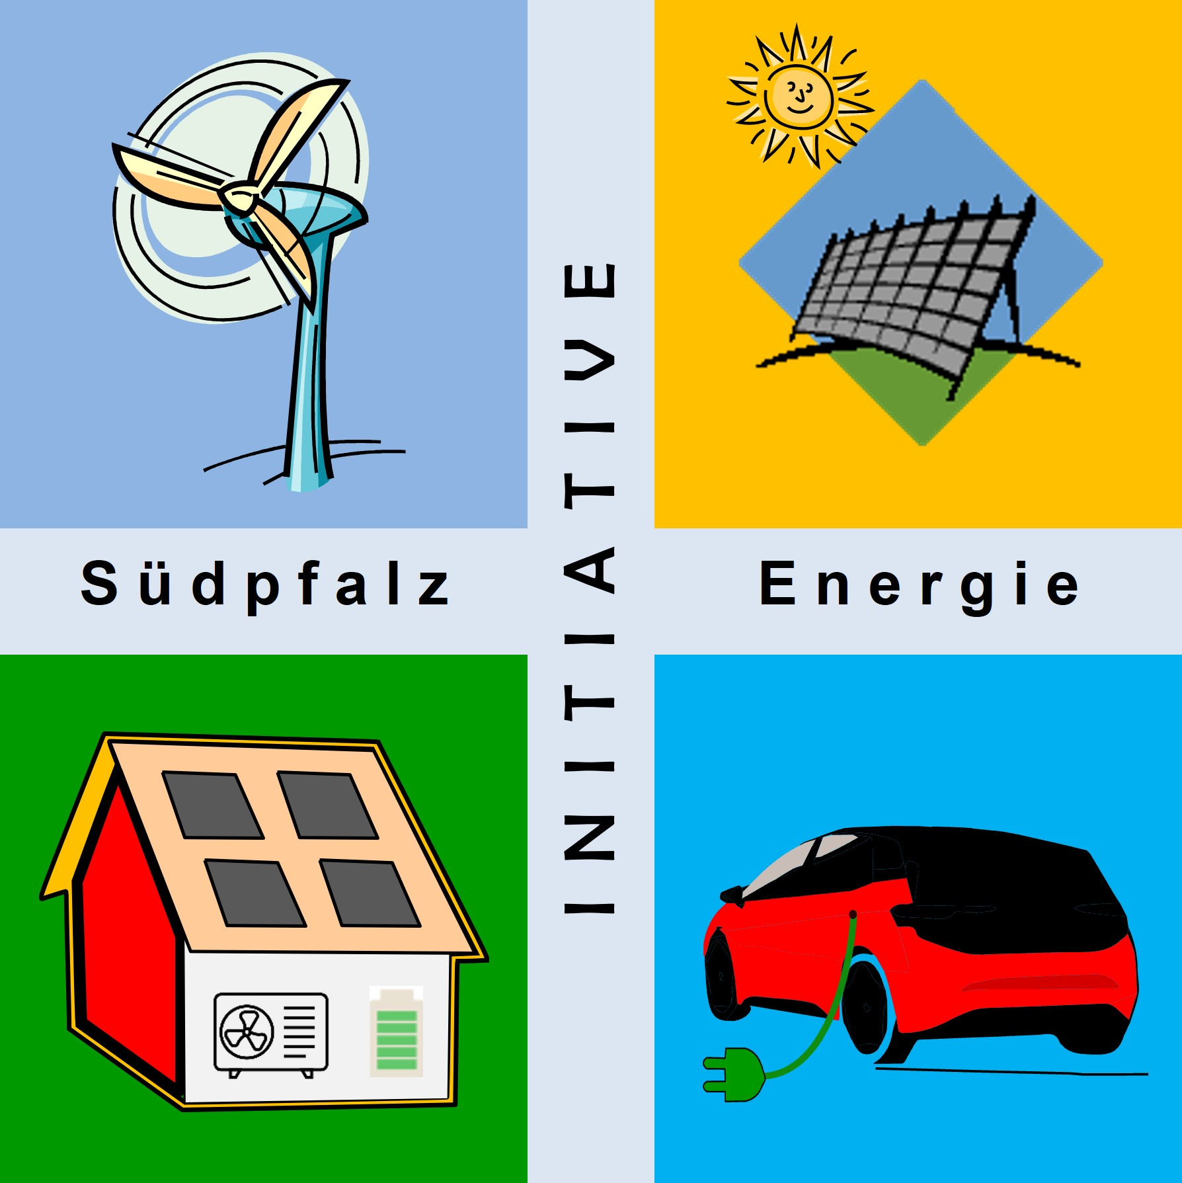







Energiewende in der VG-Kandel Windkraft - ein wichtiger Bestandteil der Energiegemeinschaft
Referent:
Wolfgang Thiel
Energiewende in der VG-Kandel | Windkraft ist ein wichtiger Bestandteil in der Energiegemeinschaft | 04.12.2024 ISE e.V.

Slide 2
Agenda
EE-Ausbaupfad bis 2040 - RLP - VG-Kandel
Grundlagen Windkraftanlagen (WKA)
Flächennutzung für WKA
Windpark-Projekte in der VG-Kandel
Nebenwirkungen und Beteiligungen bei EE-Anlagen in der energetischen Dorf-/Stadtgemeinschaft
Fazit

Slide 3
EE-Ausbaupfad bis 2040: in RLP zeitlicher Verlauf, soll-ist: P-Energieverbrauch und EE, Stand 2023
TWh
Primärenergieverbrauch inkl. Verluste
und Einsparungen
Erneuerbare
. .
2117
Planwerte
Istwerte
Quelle: ISE e.V., LAK EB
Wenn wir so weitermachen wie bisher, dauert es bis 2117!

Slide 4
EE-Ausbaupfad bis 2040: in RLP Zubau-Mix, Fakten und Annahmen
1 TWh= 1 Mrd. kWh
Wasserkraft: 1 TWh
Biomasse: 15 TWh
PV-gesamt: 57 TWh (57%)
Biogasanlagen, vorrangig aus Reststoffen
Holz-Anlagen, vorrangig aus Abfällen
PV-Dächer (40% von PV-ges.)
2040 100 TWh
Werte in %
Wind: 24 TWh
PV-Fassaden (10% von PV-ges.)
PV-Parkplatzüberdachungen (5% von PV-ges.)
PV-Freiflächen (30% von PV-ges.)
Solarthermie: 3 TWh
AGRI-PV (10% von PV-ges.)
PV-Autobahnüberdachung (5% von PV-ges.)
Quelle: ISE e.V.
ALLE Potenziale werden beim Zubau-Mix gebraucht!

Slide 5
Zubau EE 2020 – 2040 in der VG-Kandel
PV und Wind: Soll – Ist mit Stand 11/2024
Sollwertberechnung der Leistung für VG-Kandel auf Basis der Fläche und Ausbaupfad von RLP
Fläche RLP: 1.985.421 ha
Fläche VG Kandel: 6.891 ha → 0,347 % von RLP
Zubau (2020-2040)
Soll-Leistung RLP: PV = 64.680 MW; Wind = 7.220 MW
Soll-Leistung VG-Kandel: PV = 224,7 MW; Wind = 25,1 MW
Quelle: Wikipedia, ISE e.V., Markt-Stammdaten-Register
MW
MW
4,2%,
0,0%
PV
Wind
Die VG-Kandel hat noch viel zu tun! Es ist aber schon einiges „im Rohr“!

Slide 6
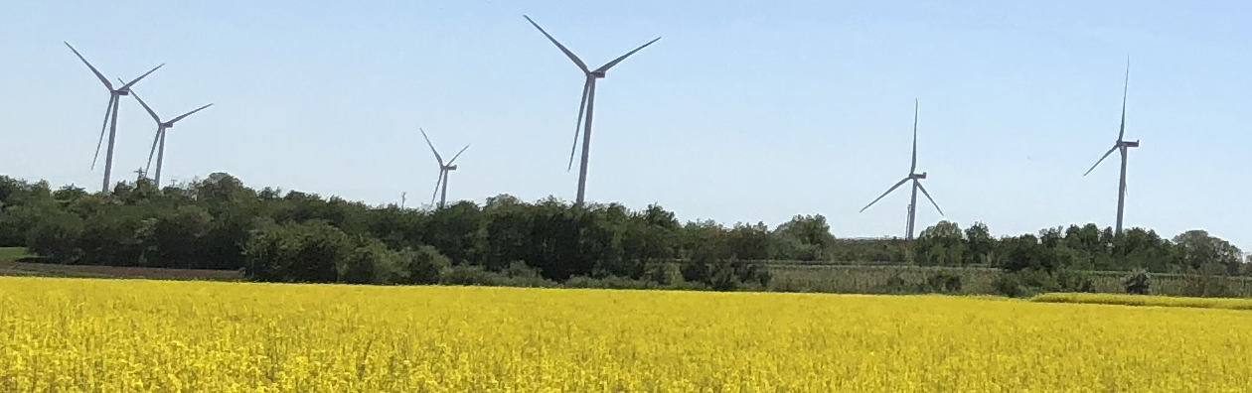
Grundlagen WKA (1) Einführung
Windpark Freckenfald (Baujahr 2018)
WKA erbringen einen wesentlichen Energiebeitrag, insbesondere im Herbst, Winter sowie Frühjahr und ergänzen damit die Solarenergie, die ab Frühjahr, im Sommer bis Herbst ihre Stärke hat.
WKA wandeln die Bewegungsenergie (kinetische Energie) des Windes zunächst in mechanische und dann in elektrische Energie um.
WKA haben nach PV die zweitniedrigsten Erzeugungskosten!
Quelle: ISE e.V.
Windkraftanlagen sind eine wichtige Säule bei der Energiewende!

Slide 7
Grundlagen WKA (2) Erträge in 2023: Beispiele Wind: Freckenfeld; PV: Hergersweiler
%
PV
Hergersweiler (Süd): Nennleistung= 14,1kWp; Ertrag= 14.9MWh, Volllaststunden= 1.059
Wind
Freckenfeld: Nennleistung= 6*3,3MW= 19,8MW, Ertrag= 58.740GWh; Vollaststunden= 2.967
Quelle: ISE e.V., Meta-Studie „Monitoring“
Windkraft- und PV-Anlagen ergänzen sich saisonal sehr gut!

Slide 8
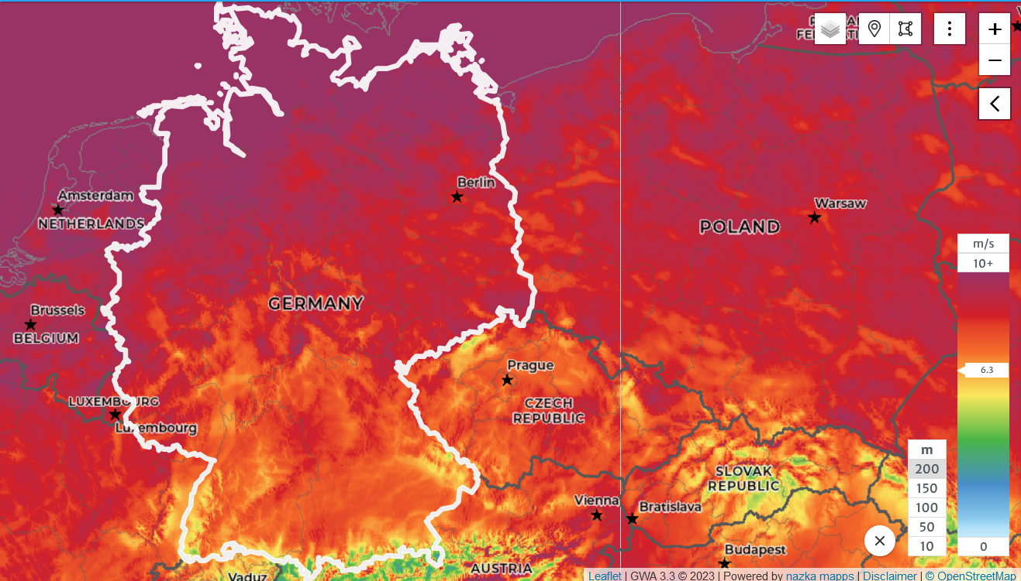
Grundlagen WKA (3) Windatlas von D in 200 m über Grund
Quelle
Quelle: GLOBAL WINDATLAS.info
Es gibt ausreichend Wind in D, von Nord nach Süd fallende Windhöffigkeit!
Notes:
Hersteller:
Minfeld: GE
Schneeberger Hof: Enercon,
Siemens

Slide 9
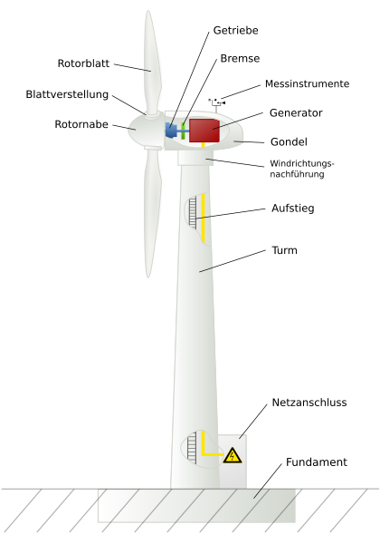

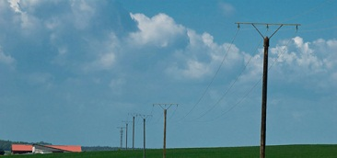
Grundlagen WKA (4) Prinzipieller Aufbau, Entwicklung der Windrad-Leistung
P=12ρAv3A...durchströmte Flächeρ...Dichte der Luftv...Windgeschwindigkeit
Entwicklung der Windrad-Leistung
1,5 MW, Pfalzwind, Minfeld, 2004
77 m
3,3 MW, EnBW, Freckenfeld, 2018
7,2 MW, Vestas, 285 m hoch >2024
131 m
3,3 m
100 m
P = 1/2 *ρ*A*v³
172 m
P: Leistung ρ : Dichte der Luft A: durchströmte Fläche
v: Windgeschwindigkeit
134 m
„Haifischzähne“ Hinterkantenkamm
199 m
bringt ca. 3 dB Schall- druckreduzierung ≙ 50%
Positionslampen
Trafo
Positionslampen werden zukünftig automatisch eingeschaltet, wenn es Flugbewegungen in der Nähe gibt
10 m
Netzeinspeisung
Quelle: Gipscomm-Energie, ISE e.V.
Die Standardklasse bei den WKA-onshore liegt heute bei ≥ 7 MW!
Notes:
Hersteller:
Minfeld: GE
Schneeberger Hof: Enercon,
Siemens

Slide 10
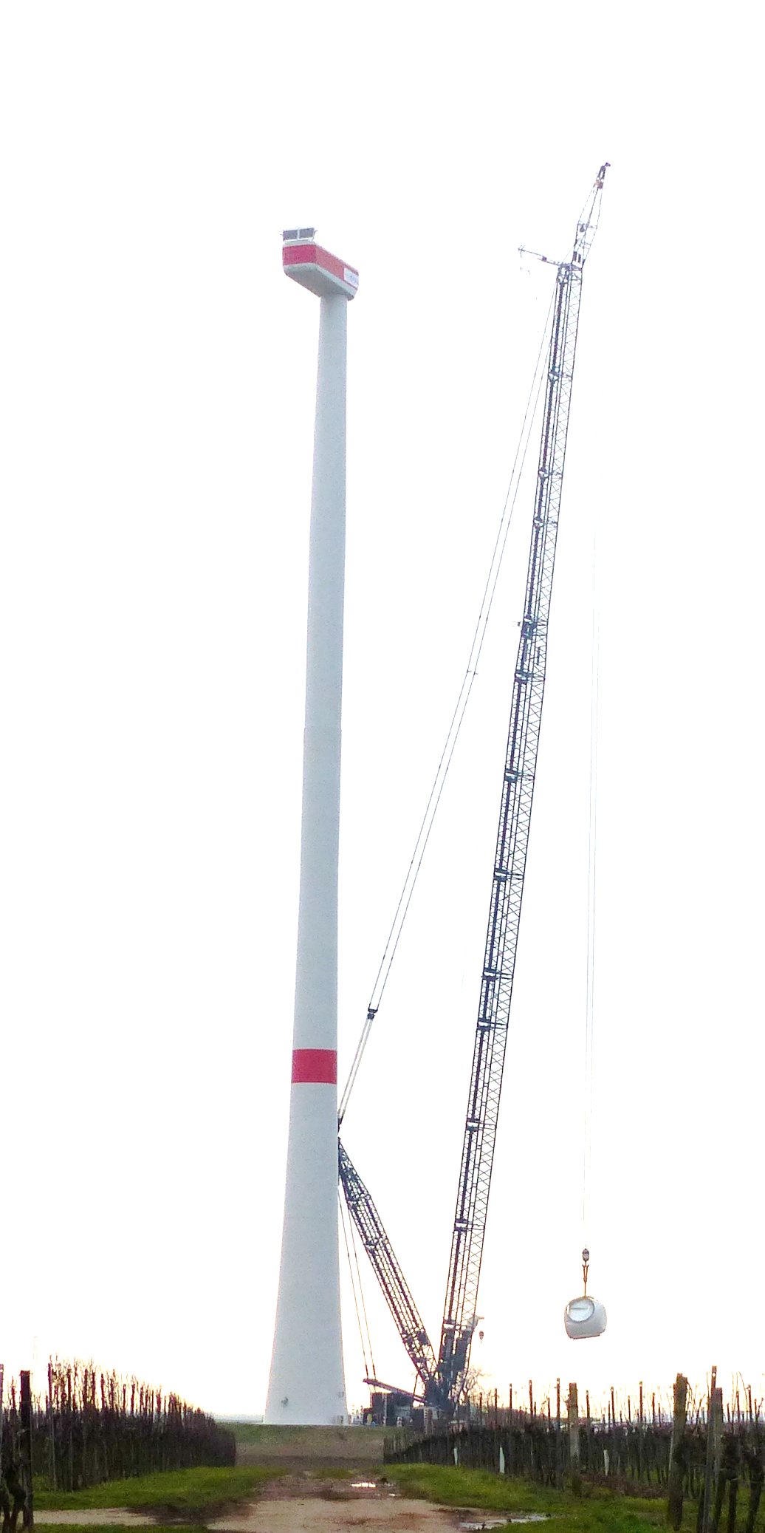
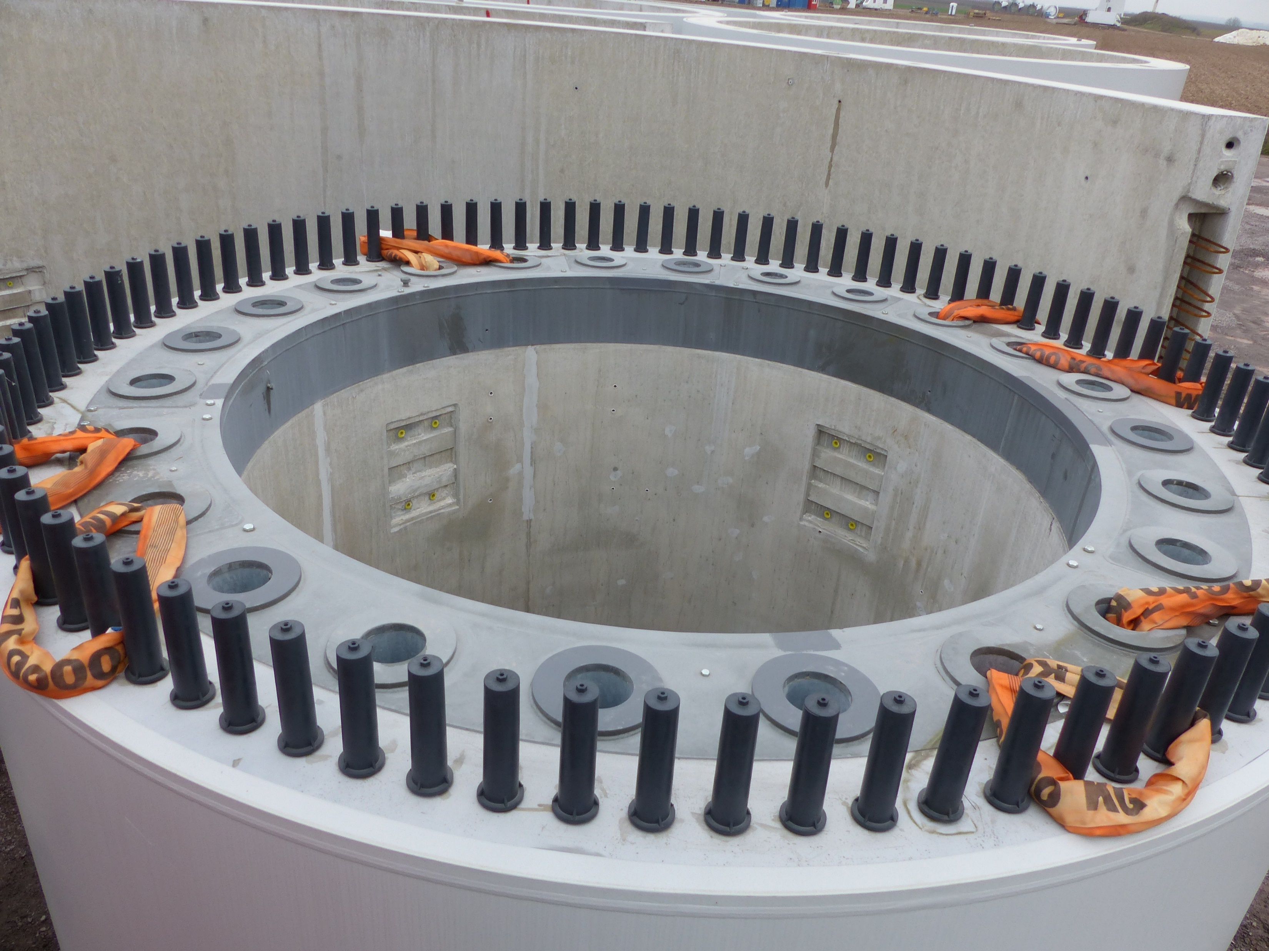
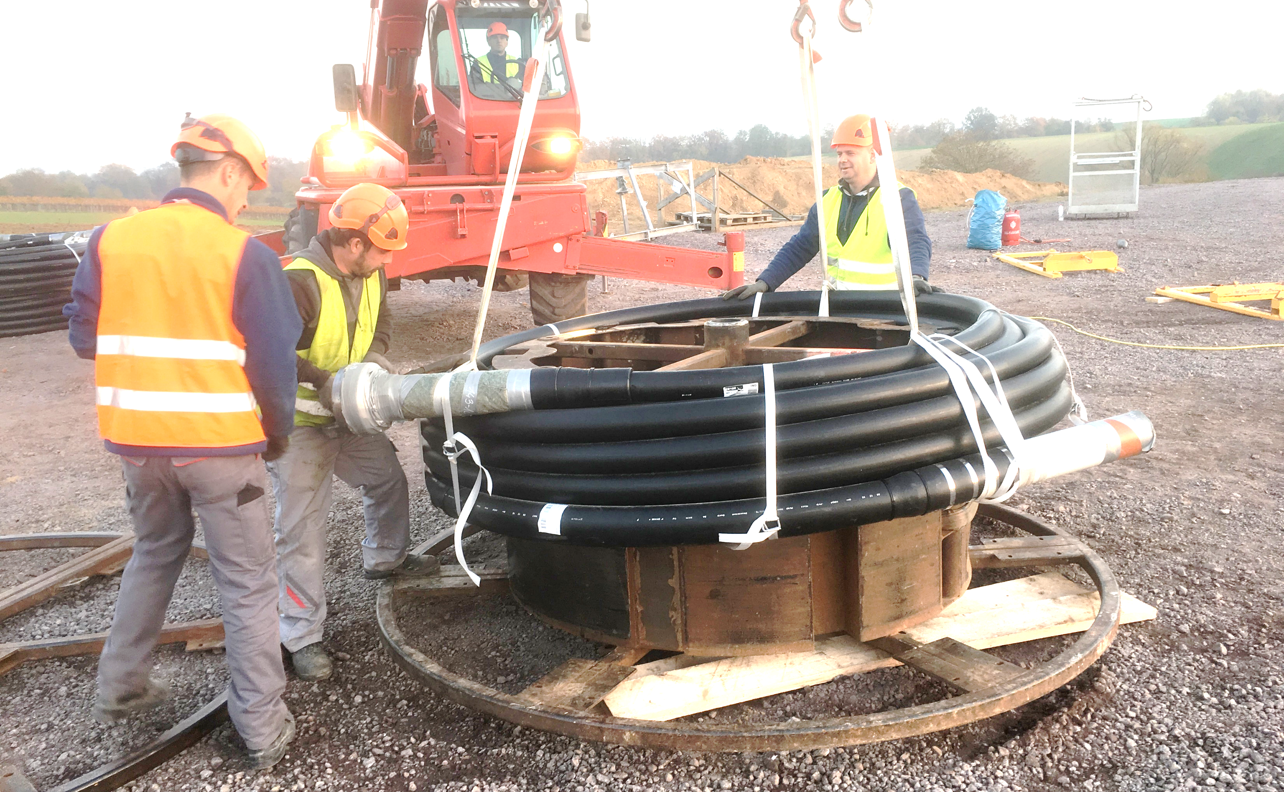
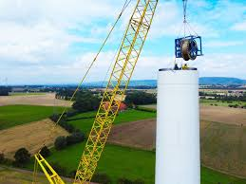
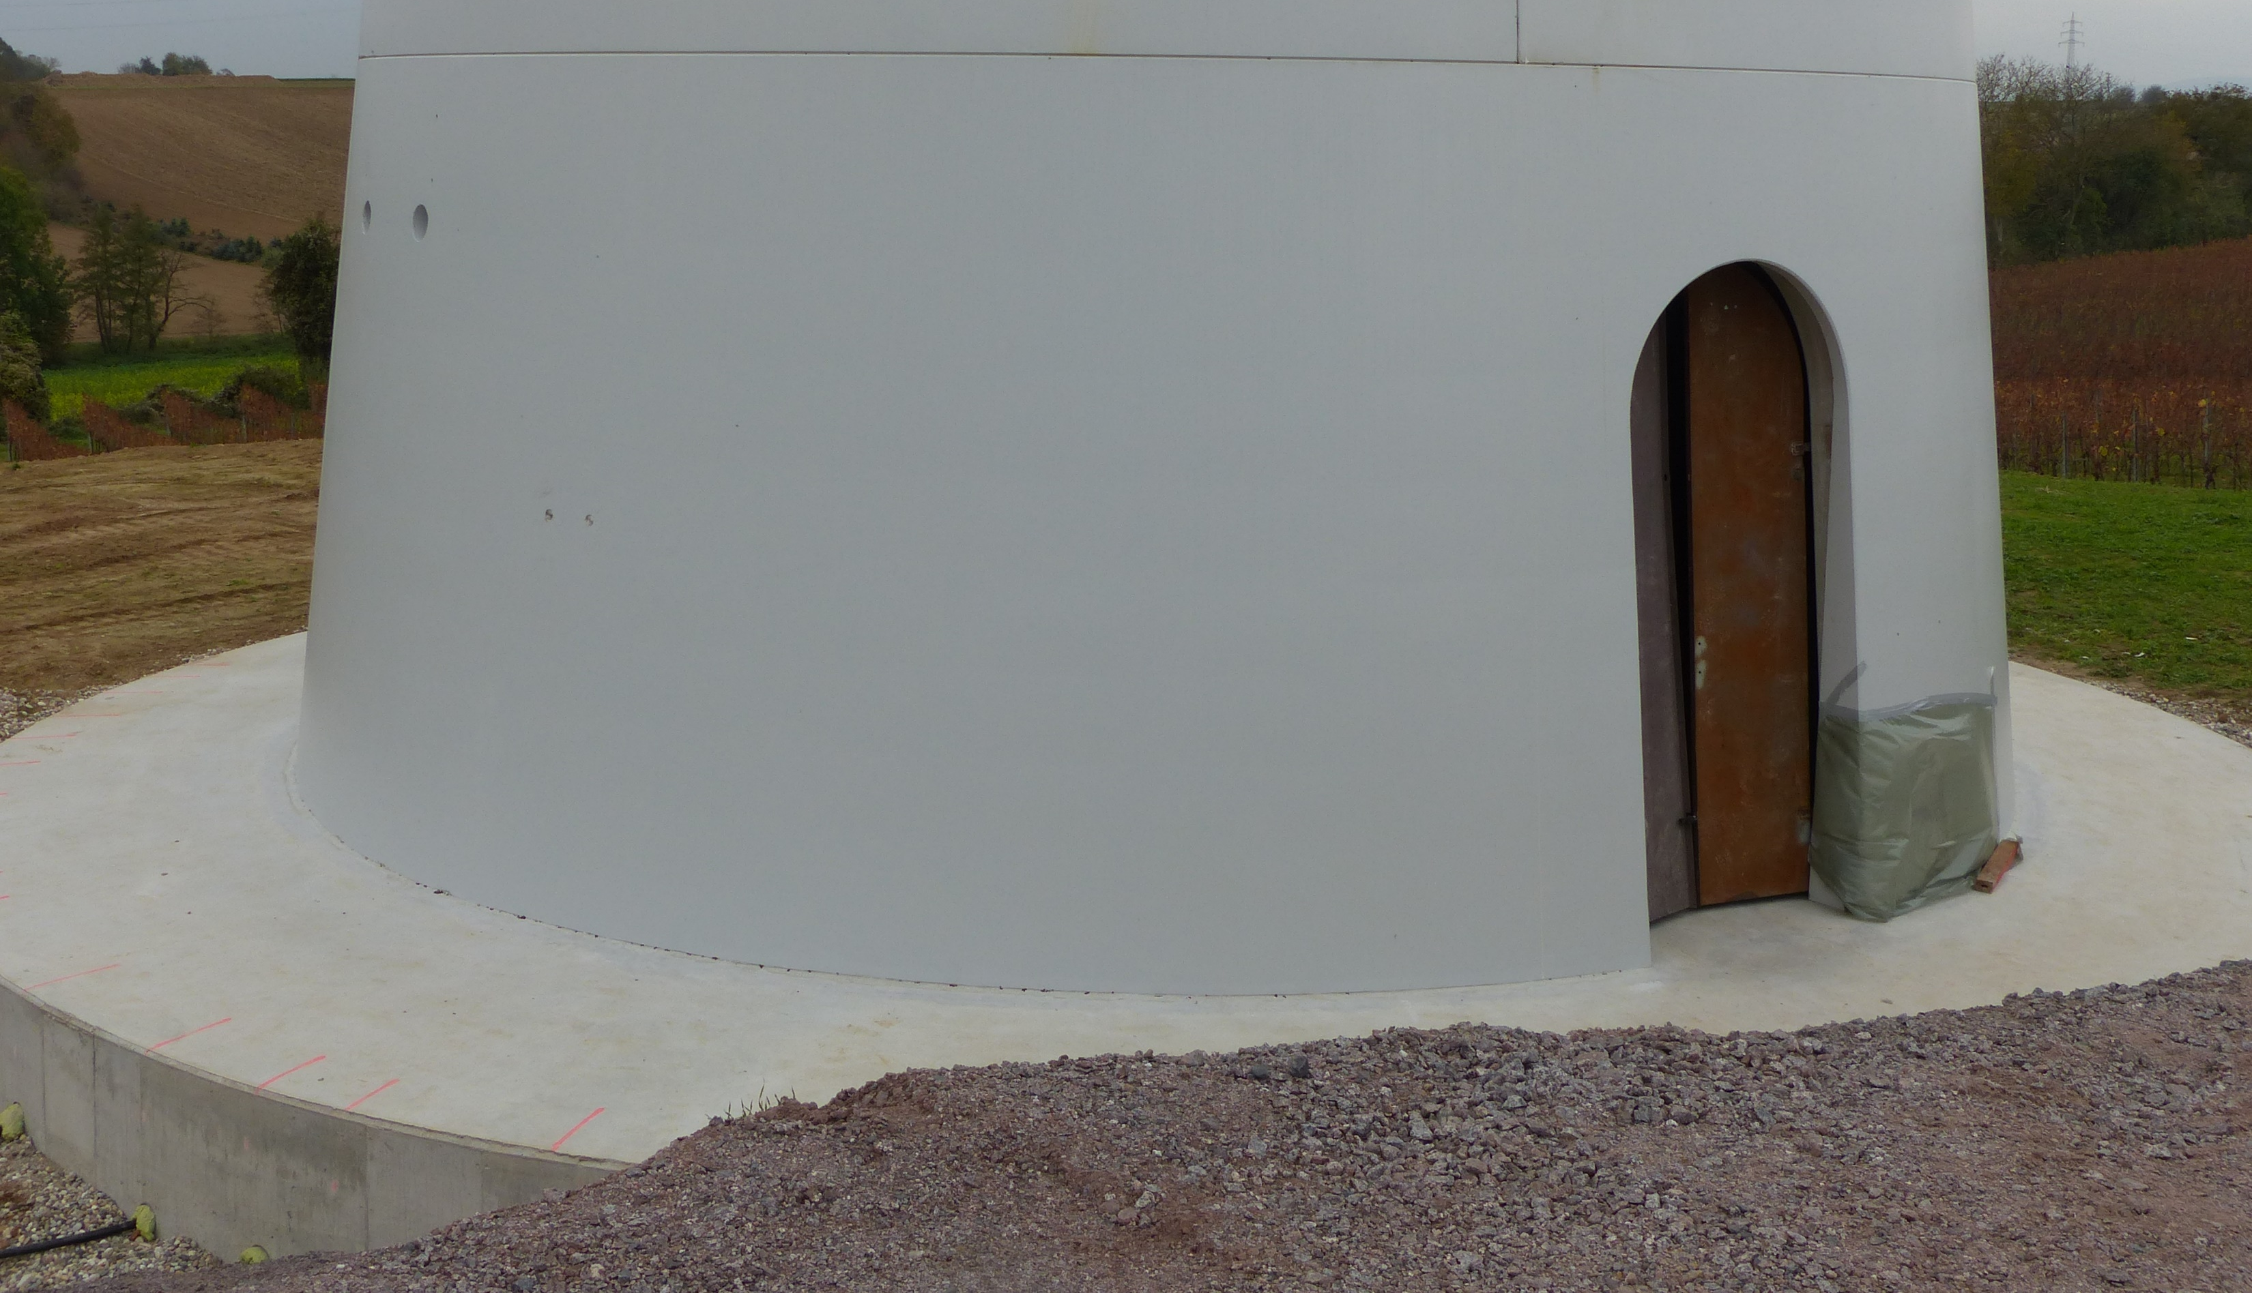
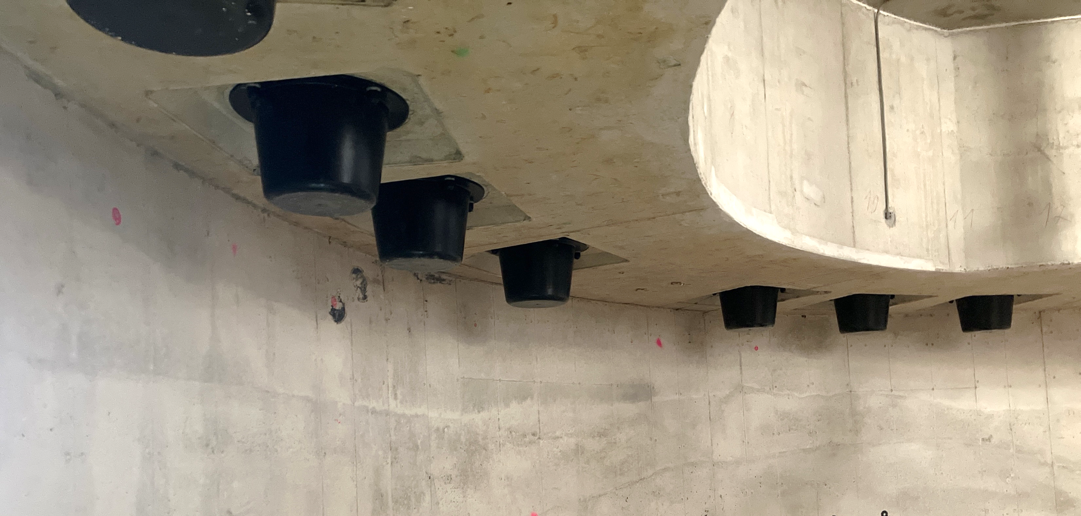
Grundlagen WKA (5) Hybrid-Turm, Beispiel Windpark Freckenfeld
Adapterstück: Spannbeton - Stahl
Spannseil
Stahlrohr
50 m
10 m
Spannbeton-Turm
82 m
3,8 m
Fundamentkeller
Turm-Fuß
Die Spannseile halten den Turm mit enormer Zugkraft zusammen!
Quelle: ISE e.V., WEA-Freckenfeld Fa. Max Bögl, Hybridturm
Der Hybrid-Turm ist die „tragende Säule“
Notes:
Das Azimutsystem dient zur horizontalen Nachführung der Gondel.

Slide 11
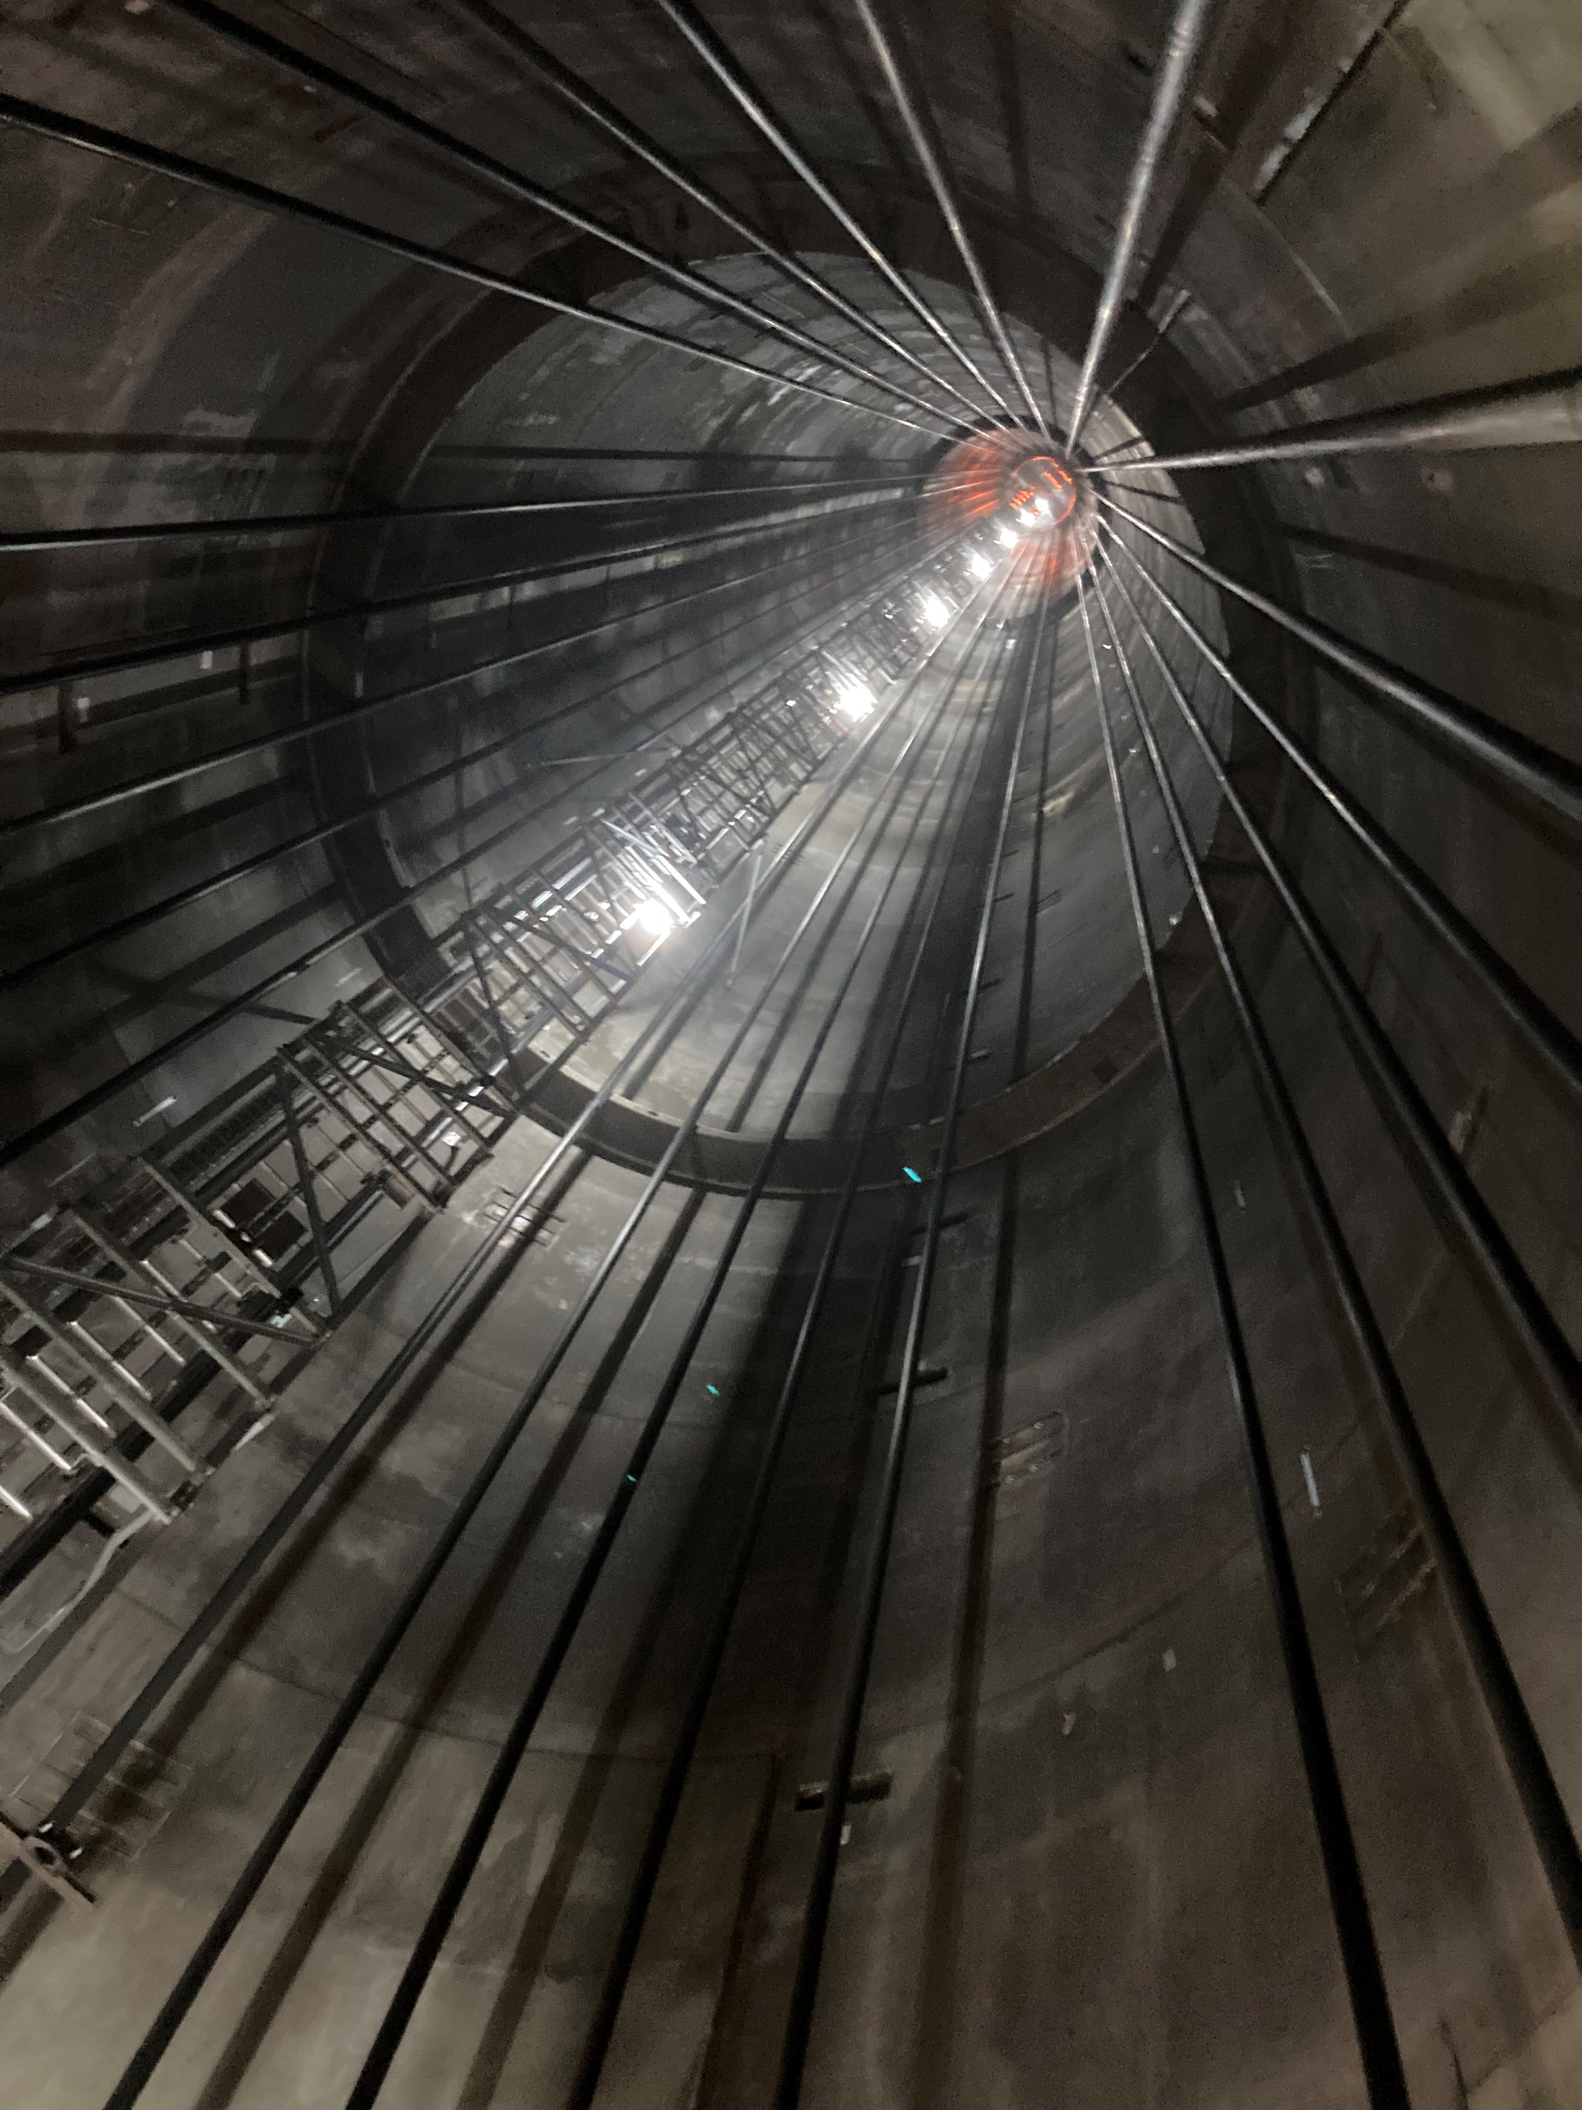
Grundlagen WKA (6) Hybrid-Turm, Beispiel Windpark Freckenfeld
Quelle: Fa. Max Bögl
Die Spanngliedbündel halten den Turm zusammen
Notes:
Das Azimutsystem dient zur horizontalen Nachführung der Gondel.

Slide 12
Grundlagen WKA (7) Maschinenhaus, Beispiel Windpark Freckenfeld
Schaltschränke
Wärmetauscher (Kühler)
Getriebe
Rotorlager
Nabe mit Rotorblätter
Arbeitsbereich der Anlage mit Windgeschwindigkeit:
3 bis 20 m/s (11 bis 72 km/h)
Betriebsdrehzahlbereich:
6,8 bis 12,4 U/min
Nenndrehzahl:
10,9 U/min
= ca. 270 km/h (Rotorblattspitzen)
Generator
Kupplung
Quelle: Nordex
Rotorwelle
Energieumwandlung: kinetisch → mechanisch → elektrisch
Notes:
Das Azimutsystem dient zur horizontalen Nachführung der Gondel.

Slide 13
Grundlagen WKA (8) Turm-Fuß, Beispiel Windpark Freckenfeld
Transformator
Frequenzumrichter
Spannseile für den Spannbeton- Turm
MS-Schaltanlage
Turmtür
Quelle: Nordex
Hier wird die Anpassung an das Mittelspannungsnetz gemacht
Notes:
Das Azimutsystem dient zur horizontalen Nachführung der Gondel.

Slide 14
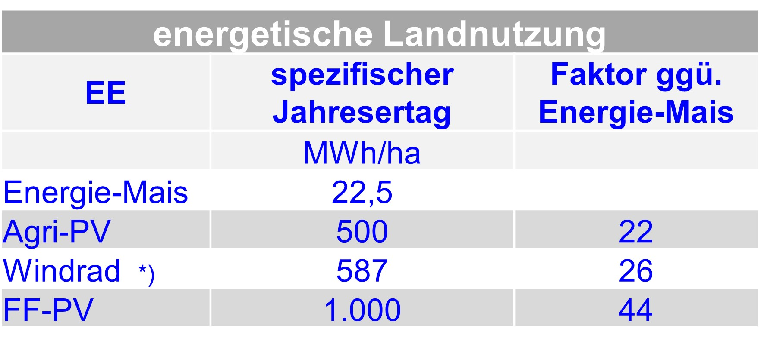
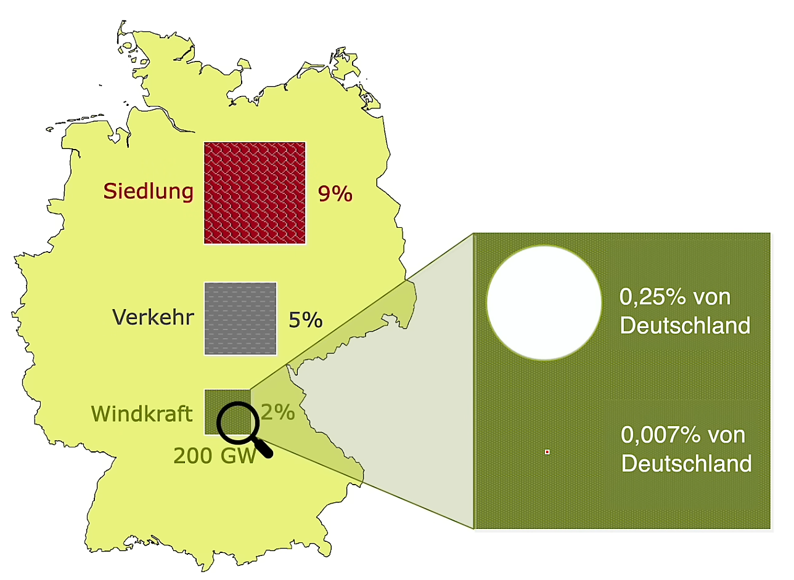
Flächennutzung für WKA (1) Flächenanteile in D
Landw. genutzte Fläche in D : 46% (FNR 2024)
davon 60% Futtermittel
22% Nahrungsmittel
13% Energiepflanzen (6% von D)
*) Freckenfeld 2023: 58.740 MWh, ca. 100 ha
Fläche von D: 35.758.800 ha
Rotorfläche (Projektion)
überplante Fläche
Fundamentfläche
Quelle: Prof. Quaschning, FNR, ISE e.V.
Die vollversiegelte Fläche (Fundamente) bei WKA ist sehr gering!

Slide 15
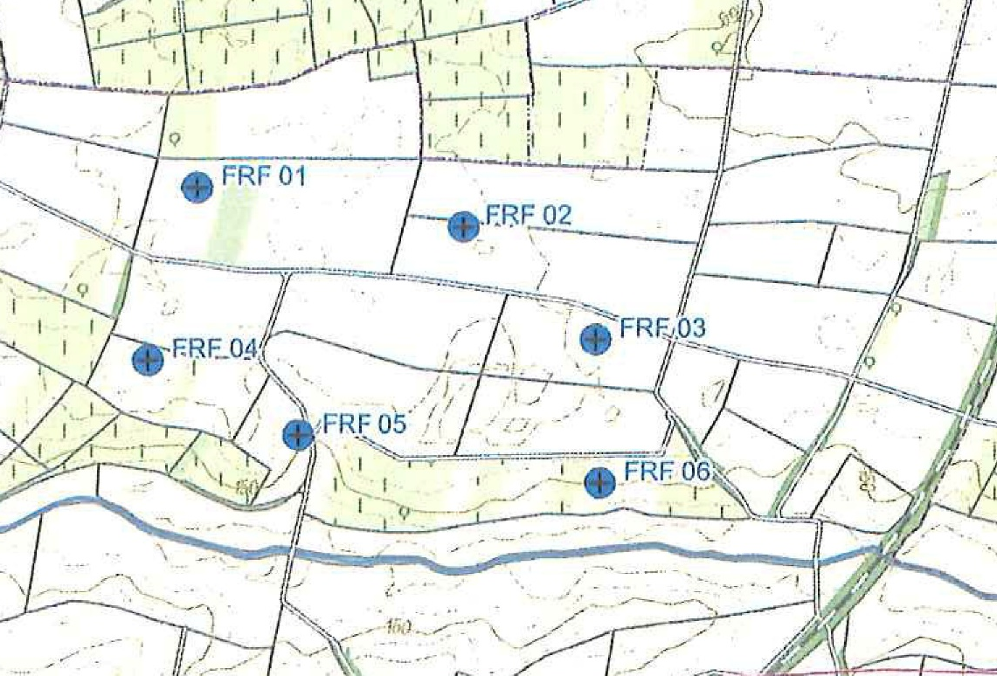
Flächennutzung für WKA (2) Beispiel: Windpark Freckenfeld
überplante Fläche ca. 100 ha
versiegelte Flächen/Windrad
- vollversiegelt: Fundament ca. 500 m² = 0,05 ha
- teilversiegelt mit Schotter: Zufahrt und Kranabstellplatz: ca. 0,5 ha
Anteil versiegelter Fläche 6 x 0,5 ha = 3 ha = ca. 3%
Nutzbare landwirtsch. Fläche: 97 ha = ca. 97%
Quelle: VG-Kandel,, ISE e.V.
97 % der überplanten Fläche können weiterhin landwirtschaftlich genutzt werden!
Um Flächensynergien zu nutzen, sollten PV-Freiflächenanlagen mitgeplant werden!
Notes:
Variable Spannung und Frequenz sind ein Geheimnis der Hersteller

Slide 16
Windenergie-Flächen-Bedarfsgesetz D (WinBG, Stand 08.05.2024) Umsetzung im Regionalplan Rhein Neckar
Laut Bundesgesetz (WindBG) müssen für RLP bis spätestens
- 31.12.2027: 1,4 % und - 31.12.2032: 2,2%
der Landesfläche für Windkraftanlagen auswiesen werden.
Der einheitliche Regionalplan Rhein-Neckar sieht das Erreichen von
1,4 % im Teilbereich Rheinland-Pfalz bis Ende 2025 und
2,0 % bis Ende 2030 vor.
Sollten diese Ziele nicht erreicht werden, geht die Ausschlusswirkung von ausgewiesenen Gebieten für Windenergie verloren.
Quelle: BMJ, Regionalverband Rhein-Neckar
Die Flächenbereitstellung für Windkraftanlagen muss gesetzlich bis E/2032 abgeschlossen sein !

Slide 17
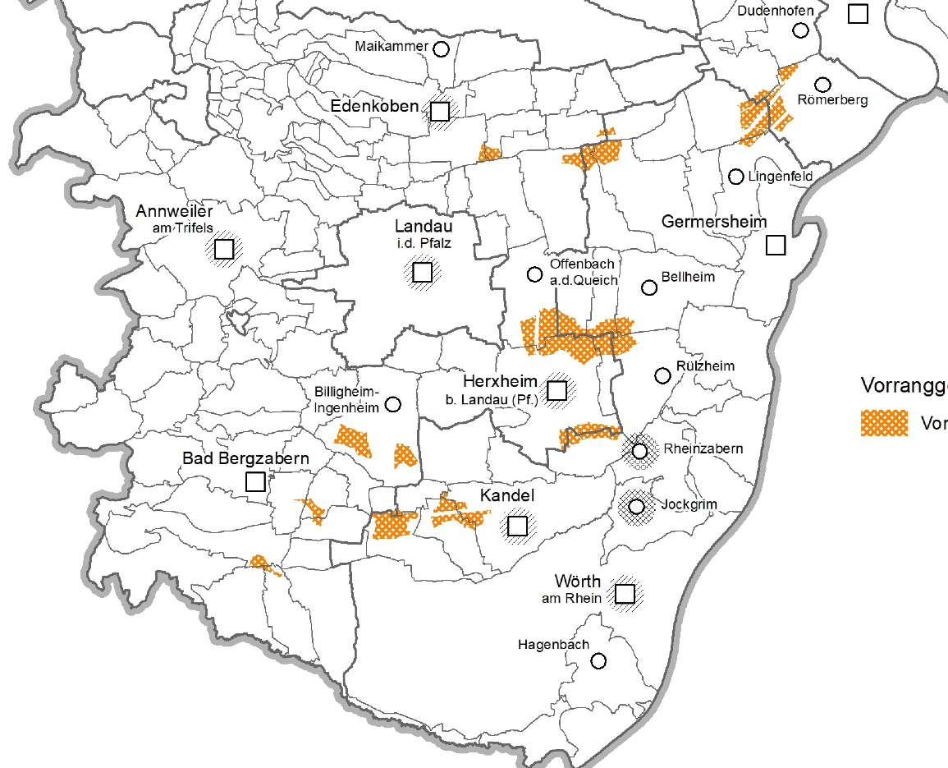
Vorranggebiete für Windenergienutzung in der Südpfalz
Vorranggebiet für Windenergienutzung
Windparks in der VG-Kandel
Quelle: Regionalplan Metropolregion Rhein-Neckar Stand 01/2024
Windparks sind notwendig, um unseren Energiebedarf zu decken!

Slide 18
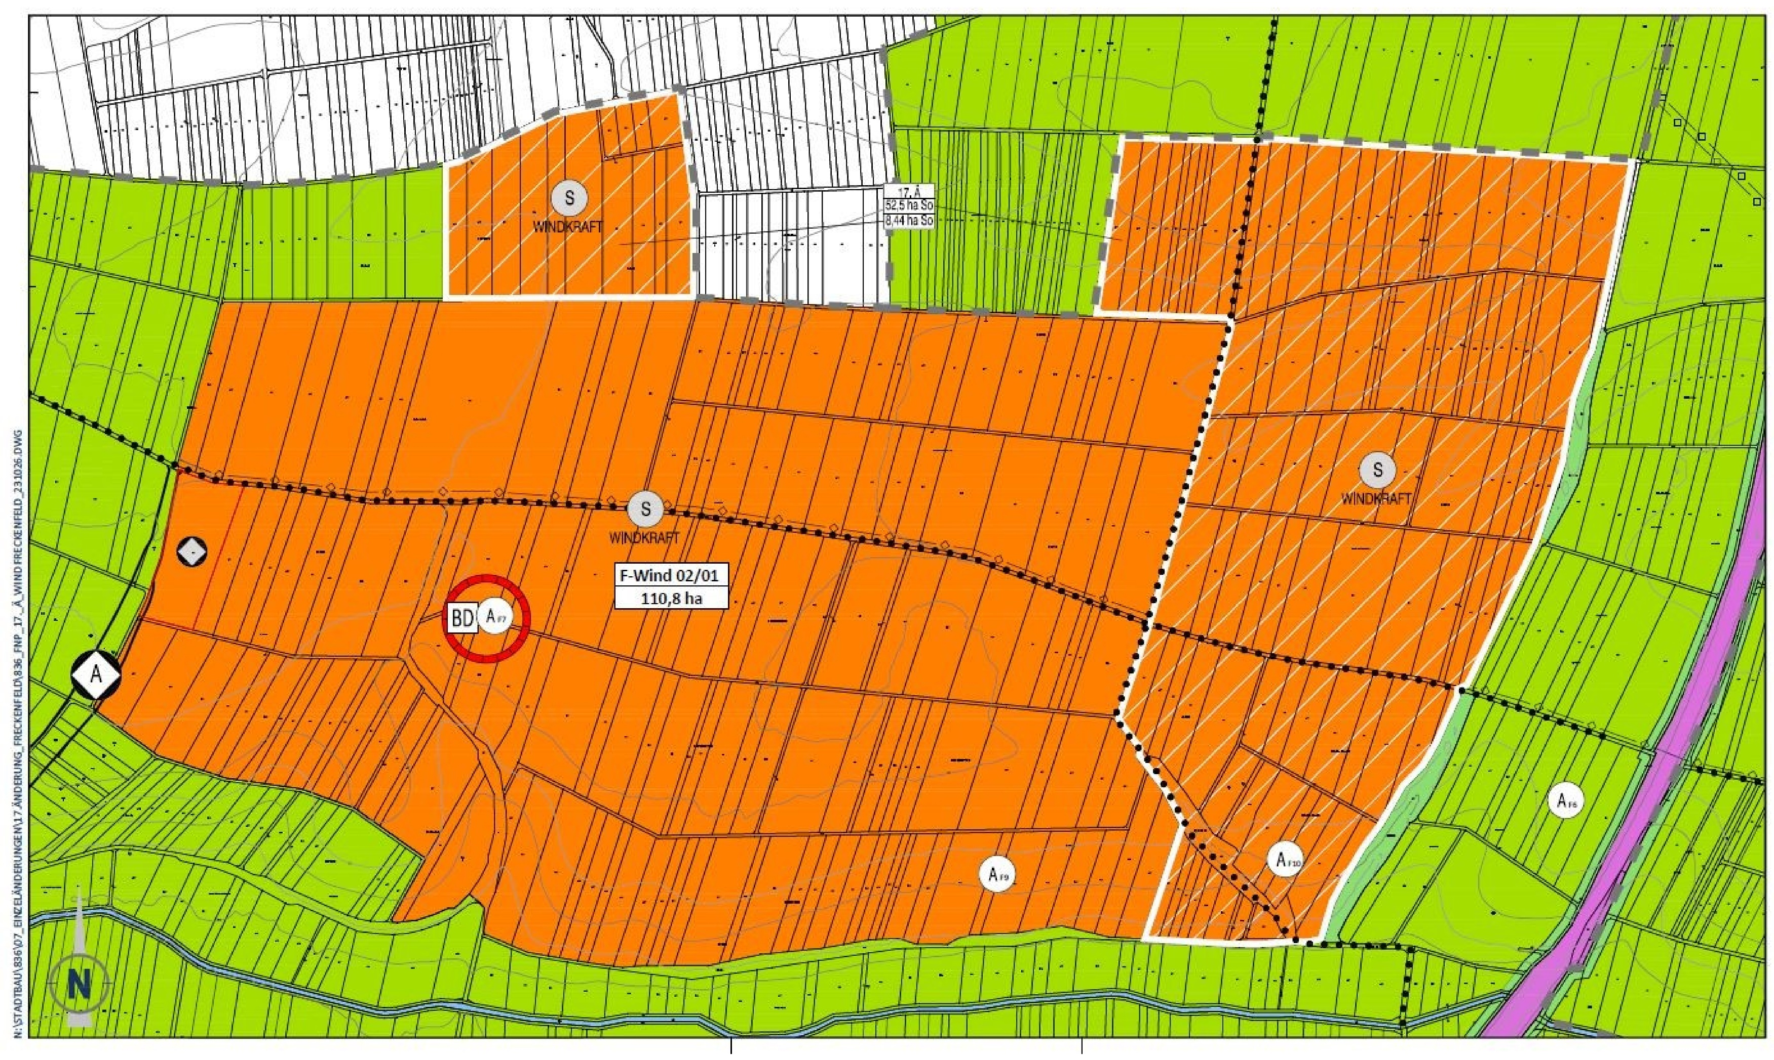
Windparks in der VG-Kandel mit Lageplan und Ausbauleistung (1) Freckenfeld: Erweiterung
Hergersweiler
Winden
Erweiterung:
3 Windräder à 7,2 MW: 21,6MW
Bestand (Baujahr 2018):
6 Windräder à 3,3 MW: 19,8 MW
Bestand
Freckenfeld
Neu
Quelle: FNP VG-Kandel
Der Windpark soll in Richtung Winden und Hergersweiler erweitert werten! Gesamtleistung von 19.8 auf 41,4 MW!

Slide 19
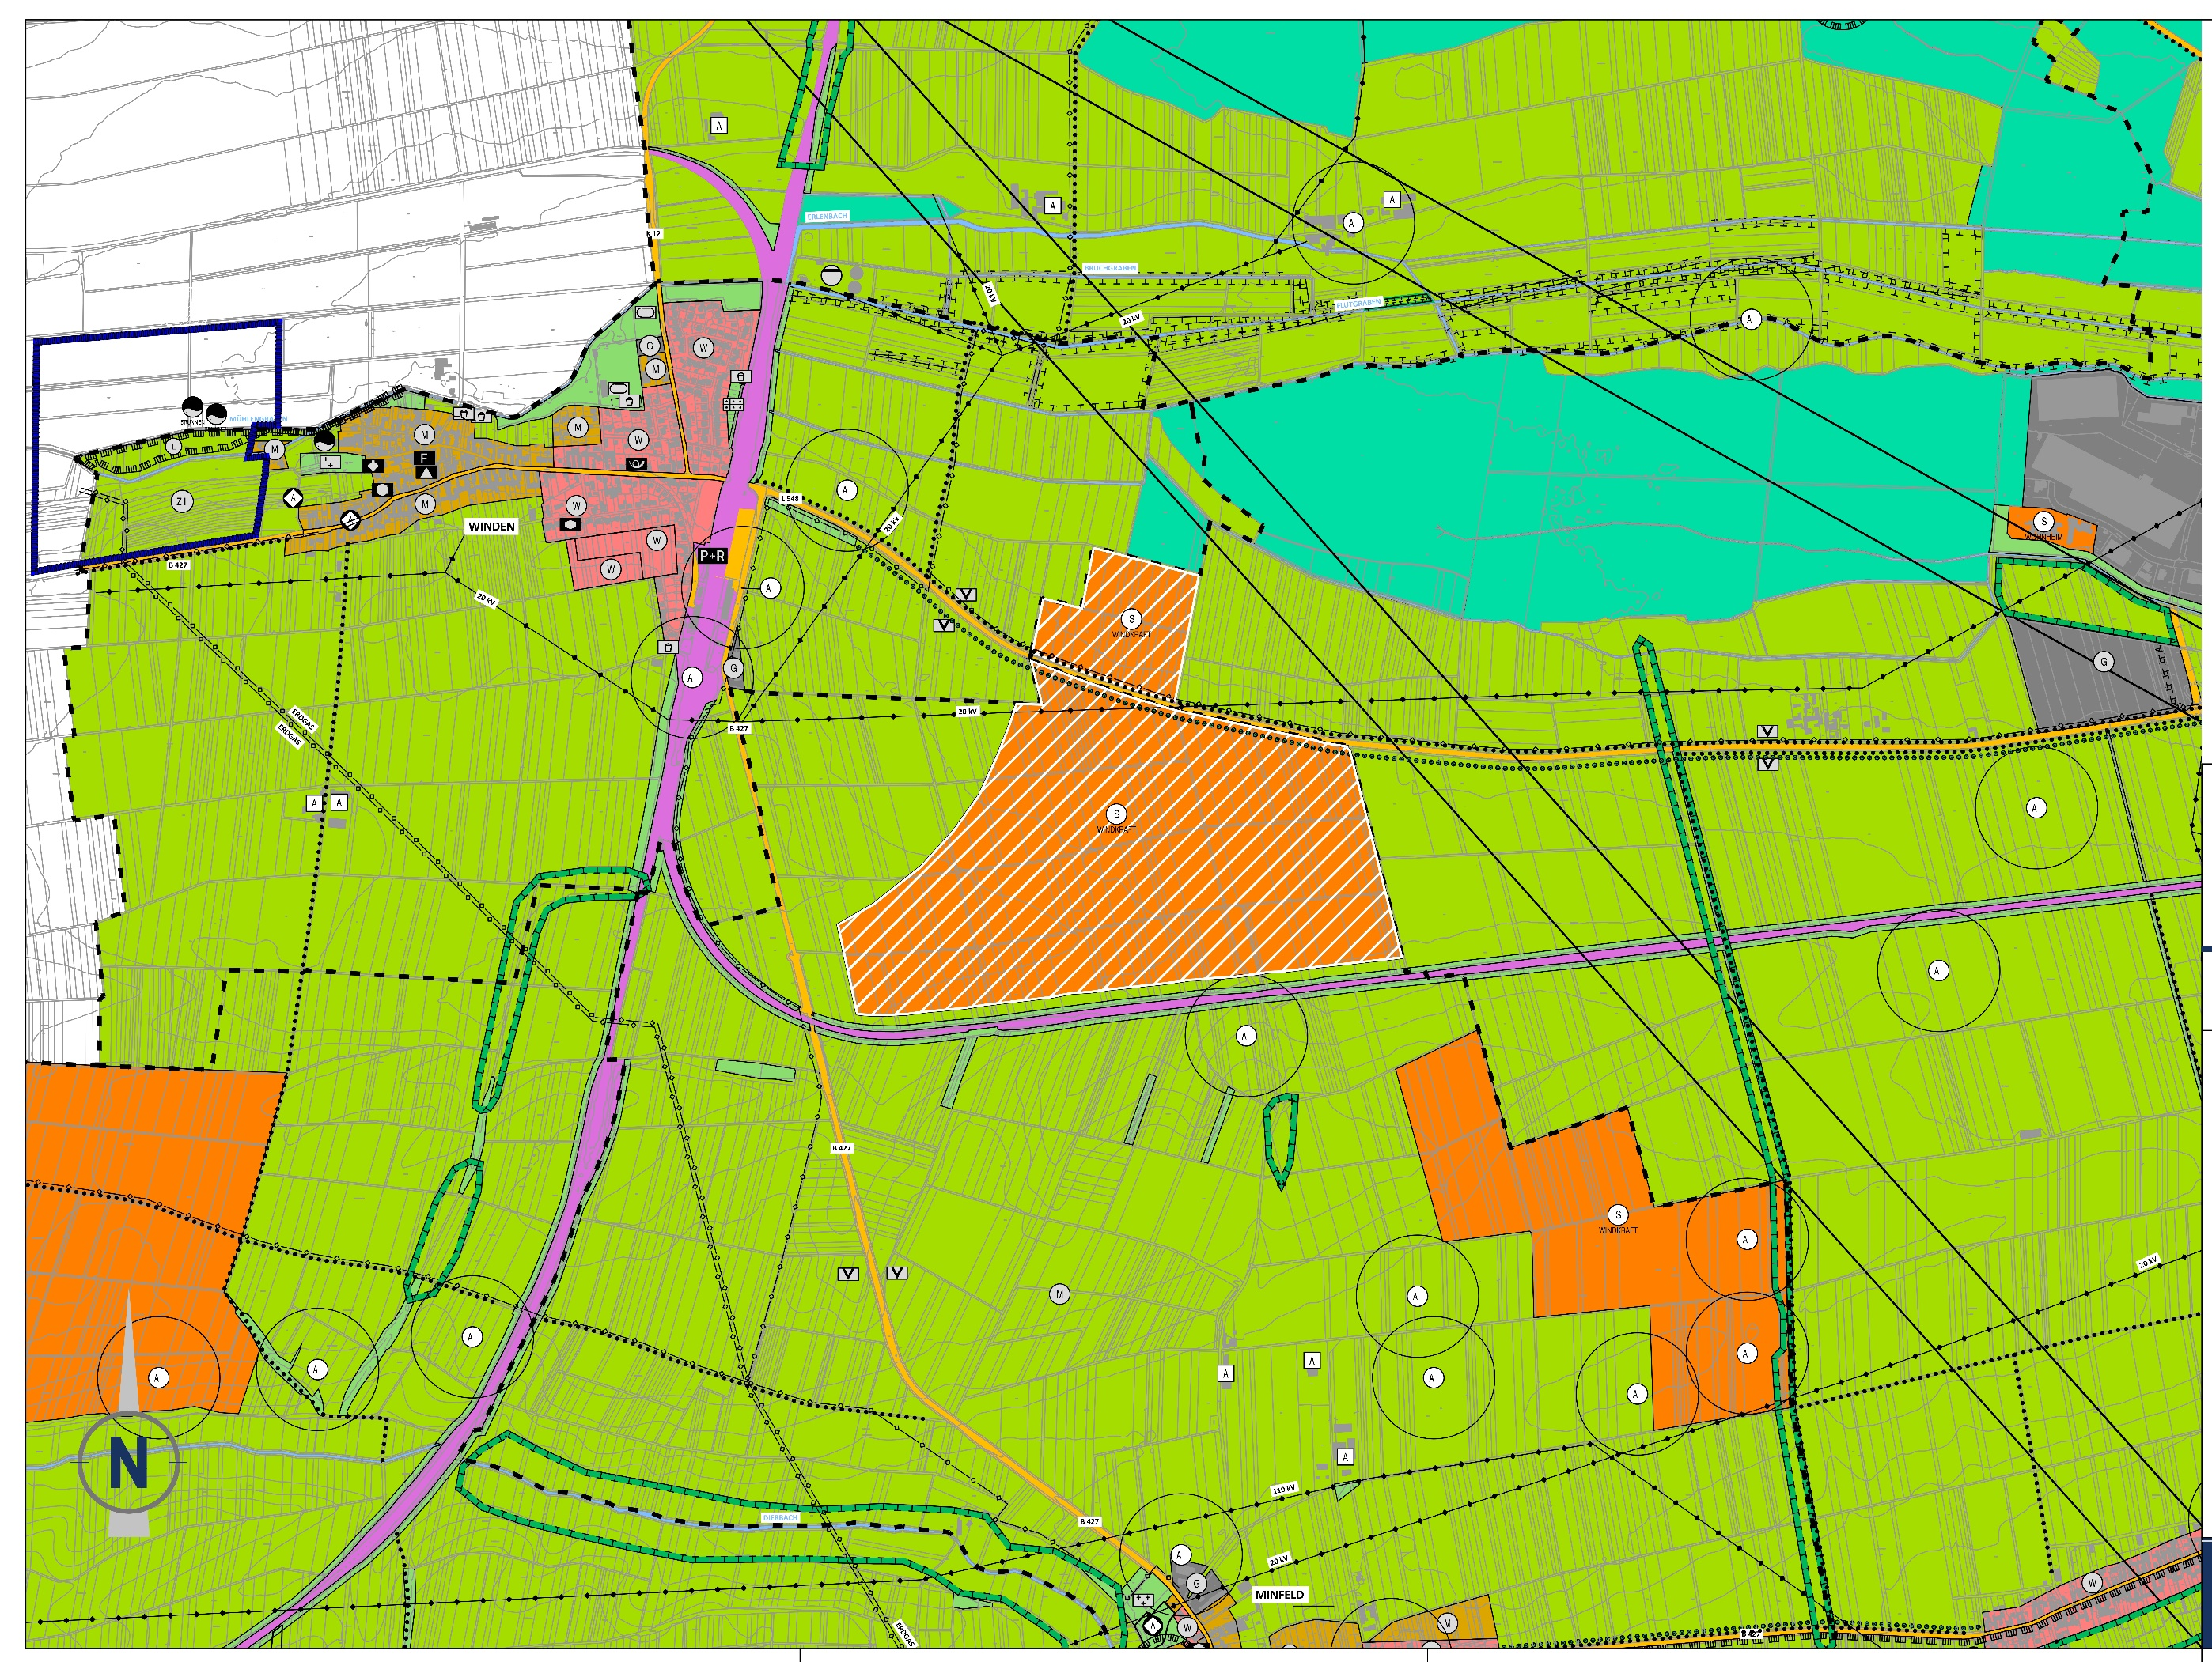
Windparks in der VG-Kandel mit Lageplan und Ausbauleistung (2) Minfeld: Repowering und Erweiterung
Billigheim-Ingenheim
2.295 ha
Steinweiler 1.188 ha
Erweiterung:
5 Windräder à 7,2MW: 36MW
Winden 321 ha
L548
Kandel 2.669 ha
Bestand
Neu
Minfeld
841 ha
Bestand (Baujahr 2009):
1 Windrad à 2MW
427
Freckenfeld 1.114 ha
Repowering:
Rückbau: 4 Windräder à 1,5MW (Baujahr 2004): 6MW neu: 1 Windrad à 7,2 MW: 7,2MW
Quelle: FNP VG Kandel
Der Windpark soll in Richtung Winden erweitert werten! Gesamtleistung von 8 auf 45,2 MW!

Slide 20
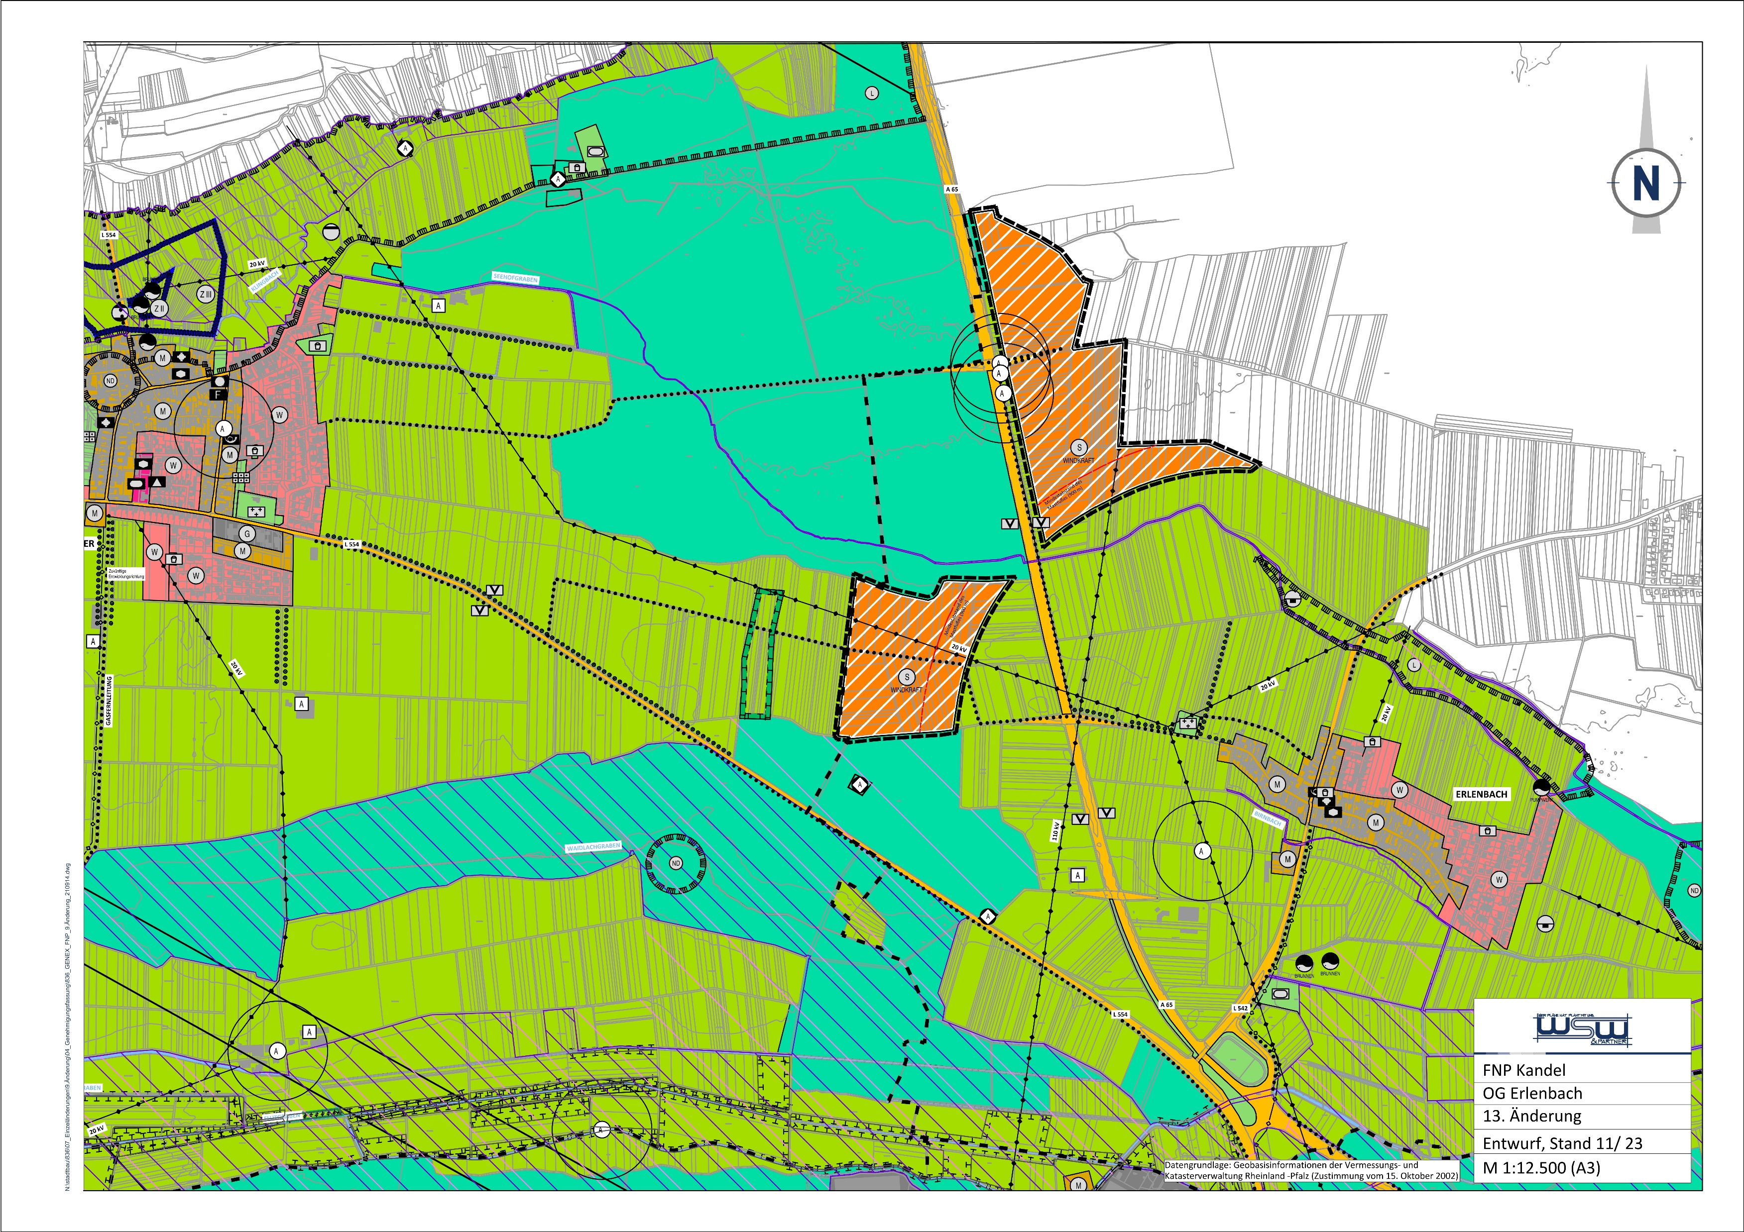
Windparks in der VG-Kandel mit Lageplan und Ausbauleistung (3) Erlenbach: Neubau
Neubau:
3 Windräder à 7,2 MW: 21,6 MW
65
L554
Quelle: FNP VG Kandel
Links und rechts der A65 kommen 3 Windräder. Gesamtleistung: 21,6 MW!

Slide 21
Energetische Dorf-/Stadtgemeinschaft (1) „Nebenwirkungen“ bei EE-Anlagen
EE-Anlagen haben, wie alle technische Anlagen, auch „Nebenwirkungen“, die über den unmittelbaren Standort, bis in Nachbargemeinden, hinausgehen können. Durch geeignete Maßnahmen kann die Akzeptanz bei der Bürgerschaft verbessert werden:
Windräder
- Landschaftsbild (Beeinträchtigung des öffentlichen Raums: neue Windräder sind fast 300 m hoch) → Maßnahme: Beim Repowering werden die vorhanden Windräder durch Leistungsstärkere ersetzt (z.B. 1,5 MW → ≥ 6 MW). Dadurch stehen im Endausbau weniger „Spargel“ in der Landschaft.
- Geräuschentwicklung (Luftverwirbelungen an den Rotorblätter-Hinterkanten) → Maßnahme: Durch „Haifischzähne“ (Hinterkantenkamm) an der Rückseite der Rotorblätter kann die Schallemission um 3 dB reduziert werden (Halbierung)!
- Blinkende Positionslampen → Maßnahme: Die Positionslampen werden über Passiv-Radar-Sensoren nur dann eingeschaltet, wenn sich Flugobjekte in bestimmter Entfernung dem Windpark nähern.
- Tierschäden → Maßnahme (BUND): Durch ein Antikollisionssystem werden Windräder abgeschaltet, wenn Vögel bestimmter Art in der Nähe sind. Hinweis: Verkehr etc. machen größere Schäden als Windräder (ZDF, frontal vom 05.03.2024 Windräder)!
PV-Freiflächenanlagen
- Flächenverbrauch → Maßnahme: Mit einem Biodiversitätskonzept werden bessere Öko- und Effizienzwerte erreicht als z.B. bei einem Maisacker für Biogas-Anlagen!
Durch geeignete Maßnahmen werden die Nebenwirkungen minimiert!

Slide 22
Energetische Dorf-/Stadtgemeinschaft (2) Beteiligung bei EE-Anlagen (1)
Anders als bei Großkraftwerken aus der fossilen Welt, sind die Anlagen der EE (Windkraft- und PV-Anlagen) dezentral in den Gemarkungen von Gemeinden aufgestellt. Dieser Sachverhalt ermöglicht, dass alle in einer Gebietskörperschaft an den Investitionen und Erträgen teilhaben und profitieren können:
- Landwirte (Eigentümer), auf deren Flächen die EE-Anlagen gebaut werden: → angemessene Pachterlöse, Einkommensbeitrag für die Landwirtschaft
- Gemeinden und Nachbargemeinden, die den öffentlichen Raum zur Verfügung stellen (Luftraum, Zuwegung und Infrastruktur) und mit den „Nebenwirkungen“ leben: → gesetzlich festgeschrieben §6 EEG: 0,2 ct/kWh teilen sich alle Nachbargemeinden ≤ 2,5 km
→ angemessene Entschädigung für die Nutzung des öffentlichen Raums: Solidarpakt
→ Investitionen z.B. über eine „Anstalt des öffentlichen Rechts“ (AöR) außerhalb des Haushalts.
Mit den Erträgen können freiwillige Aufgaben im Haushalt der Gemeinden finanziert werden. Beispiel: Rhein-Hunsrück-Kreis!
- Bürger:innen, die mit den „Nebenwirkungen“ leben: → Beteiligung z.B. über eine Bürger-Energie-Genossenschaft (→ BenSüdpfalz)
- Alle Beteiligten können davon profitieren → z.B. durch einen günstigen Strompreis
- Naturschutz profitiert → durch Ausgleichsmaßnahmen mit Biodiversitätskonzept
Beteiligungen von Gemeinden und Bürger:innen erhöhen die Akzeptanz für EE-Anlagen!
ALLE profitieren davon! Der Rhein-Hunsrück-Kreis ist Vorreiter!

Slide 23
Ergebnisse eines Windparks Beispiel Freckenfeld 2023
Leistung (MW), Energie (MWh), Volllaststunden (h)
Nennleistung: 6 * 3,3 MW = 19,8 MW
58.740 MWh
= 2.967 h (Volllaststunden)
„geerntete“ Energie 2023: 58.740 MWh
19,8 MW
= 33,8 % (Verfügbarkeit)
entspricht ca. 15.000 Haushalte mit je 4.000 kWh/a
Umsatz (€)
„geerntete“ Energie 2023: 58.740.000 kWh
Einspeisevergütung (EEG): 7 ct / kWh
Umsatz: 58.740.000 kWh * 7 ct / kWh = 4.111.800 €
Beteiligung von Gemeinden nach §6 EEG
§6 EEG (2023) Betreiber sollen Gemeinden Zuwendung anbieten und können diese vom Netzbetreiber zurückverlangen.
„geerntete“ Energie 2023: 58.740.000 kWh
Vergütung /kWh (alle betroffenen Gemeinden < 2.5 km): 0,2 ct / kWh
Gesamtvergütung: 58.740.000 kWh * 0,2 ct / kWh = 117.480 €
Der öffentliche Raum von 8 betroffen Gemeinden ist „günstig“ zu haben!

Slide 24


Energetischen Dorf-/Stadtgemeinschaft (2) Beteiligung bei EE-Anlagen (2), Beispiel: Rhein-Hunsrückkreis → Solidarpakt!
Die Energie-Helden der Energiewende im Hunsrück
In solidarischer Gemeinschaft haben Kommunen mit Windparks einen Solidarpakt mit den Nachbarkommunen geschlossen, die zwar in der Nähe des Windparks liegen, aber keine Pachteinnahmen bekommen. Im fair ausgehandelten Solidarpakt fließen Windpachteinnahmen auch an die Nachbargemeinden. Neid und Missgunst, oft die Quelle von Ablehnung und Widerstand, konnten so überwunden werden.
Es ist phänomenal, was sich im Landkreis Rhein-Hunsrück in den letzten 10 Jahren an Wohlstand, bürgerlichem Engagement und wirtschaftlicher Stärkung mit Hilfe von Klimaschutzmaßnahmen entwickelt hat. In den neunziger Jahren hatte der Kreis mit hoher Arbeitslosigkeit, geringer kommunaler Finanzkraft und Abwanderung zu kämpfen
Heute ist der Schuldenstand der Kommunen bei nur 20% des Landesdurchschnitts von Rheinland-Pfalz und die Kommunen haben Kapitalrücklagen von 85 Millionen Euro, um in notwendige dörfliche Infrastruktur zu investieren.
Quelle: 04.09.2019 Sonnenseite, Franz Alt Hans-Josef Fell
SWR-Video "So geht Klimaschutz! Die Energiewender vom Hunsrück".
Rhein-Hunsrück-Kreis: Vorbild für Solidargemeinschaft und Akzeptanz für EE! Chapeau!
Notes:
Die Energiewende hat mehrere Dimensionen:
- ökologische
- klimatische
- wirtschaftliche
Sicherheitstechnische
Wir kaufen die fossilen Energieträger aus Staaten, die es mit den Menschenrechten nicht so ernst nehmen. Saudi-Arabien z.B. kauft mit den Öl-Dollars Waffen (auch von uns) um diese dann bei ihren Konflikten einzusetzen. Mit all den Folgen, die wir täglich im Fernsehen beobachten können. Wollen wir das?

Slide 25
Fazit
Beim EE-Zubau-Mix spielen PV und Wind die dominierende Rolle!
Trotz notwendigem Windpark-Zubau werden durch das Windpark-Repowering mit > 6 MW-Windräder die Anzahl der „Spargel“ im Endausbau ggü. heute reduziert!
Die „Nebenwirkungen“ bei EE-Anlagen müssen durch entsprechende Maßnahmen minimiert werden!
Die Erträge von EE-Anlagen müssen angemessen auf alle Beteiligten fair aufgeteilt werden: Investoren, Grundstückseigentümer, Gemeinden/Nachbargemeinden! → Solidarpakt
Gemeinden sollten sich über AöRs und Bürger:innen über Bürgerenergie-genossenschaften mit Investitionen an EE-Anlagen beteiligen!
Beteiligungen von Gemeinden und Bürger:innen erhöhen die Akzeptanz für EE-Anlagen! In RLP ist ein Beteiligungsgesetz wie z.B. in NRW auf dem Weg.
Wir von ISE e.V. empfehlen sehr, dass die VG-Verwaltung mit den Bürgermeistern und Räten der Ortsgemeinden, den Investoren sowie den Grundstückseigentümern einen fairen Solidarpakt aushandeln!
Unterstützung durch die Energieagentur RLP. → Vorbild: Rhein-Hunsrück-Kreis!

Slide 26

!100% !
2040
Helfen Sie mit, die Energiewende voranzutreiben! Jede/r kann dazu beitragen!
Wolfgang Thiel, Vorsitzender
Initiative Südpfalz-Energie (ISE e.V.)
www.i-suedpfalz-energie.de/
Tel.: +49 172 7419812
eMail: wolfgang@thiel-wt.de

Slide 27
Stromerträge in der Südpfalz 2023 (1): Windparks Freckenfeld, Gollenberg, Offenbach II, Hatzenbühl, Minfeld, Schwegenheim
Windpark | Freckenfeld | Gollenberg | Offenbach II | Hatzenbühl | Minfeld | Schwegenheim
Hersteller | 6xNordex N131 | 6xVestas 126 | 6xGE 2,5-120 | 5xEnercon E115 | 4xGE 1,5/ | 3xFL 1500/77
 |  |  |  |  | 1x Vestas V90/2000 | 4xVestas V136/3450
Eigner | EnBW | CEE-Group | EnergieSüdwest | Stadt Speyer | pfalzwind | ??/??
Baujahr | 2018 | 2017 | 2014 | 2017 | 2004/2009 | 2006/2019
Nabenhöhe (m) | 134 | 137 | 139 | 149 |  | 100/149
Rotordurchm. (m) | 131 | 126 | 120 | 115,7 | 77/90 | 77/136
Nennleistung (MW) | 19,8 | 19,8 | 15,2 | 15 | 8: 6/2 | 4,5/13,8
Energie (GWh) (*)) | 58,74 (43,78) | 53,22 (37,99) | 42,03 (31,27) | 41,60 (31,27) | 15,41 (12,71)
Volllaststunden (h/a) (*)) | 2.967 (2.211) | 2.688 (1.918) | 2.769 (2.228) | 2.773 (2.085) | 1.927 (1.589)
*) Vorjahreswerte
Quelle: EnBW, CEE-Group, Energie Südwest, Speyer Hatzenbühl GmbH & Co, pfalzwind
Der Pfälzer Wind hat in der Südpfalz in 2023 stark geweht! 2.799 Volllaststunden (i. VJ 2.111) im ∅ bei den neueren Anlagen sind ein Rekord!

Slide 28
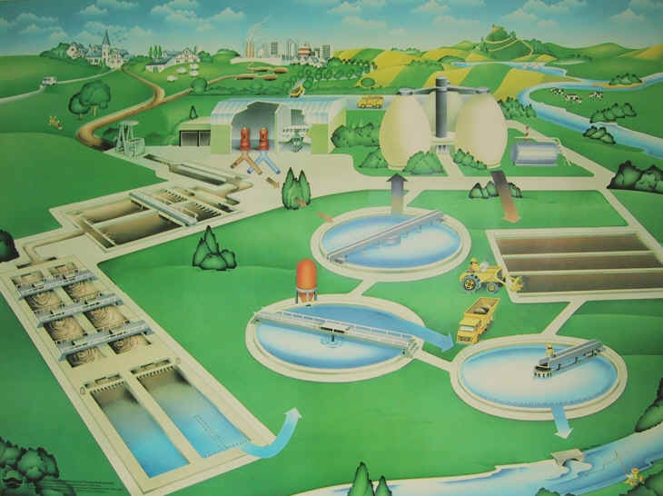
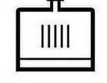
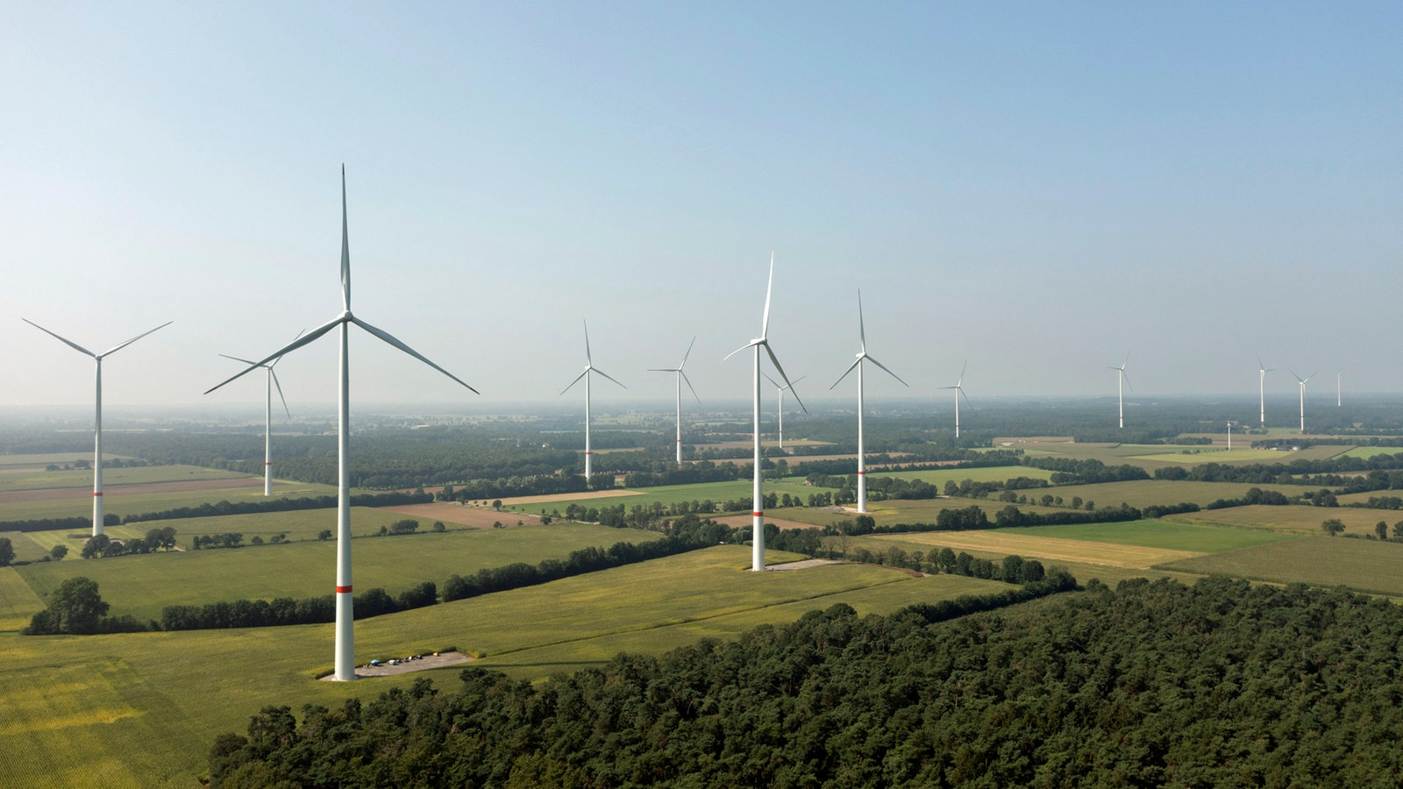

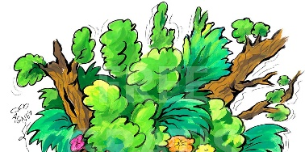
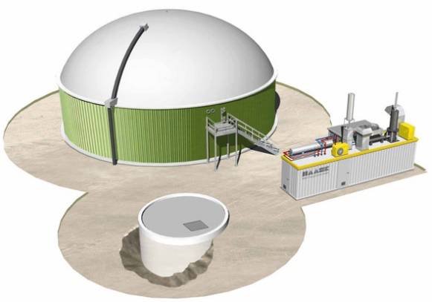
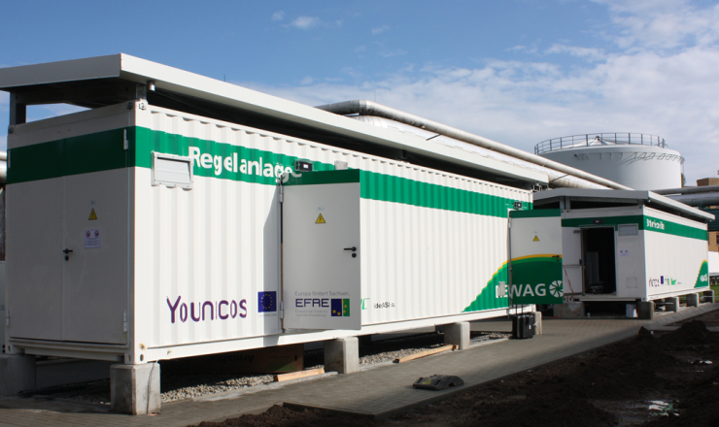
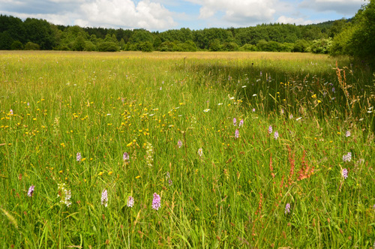
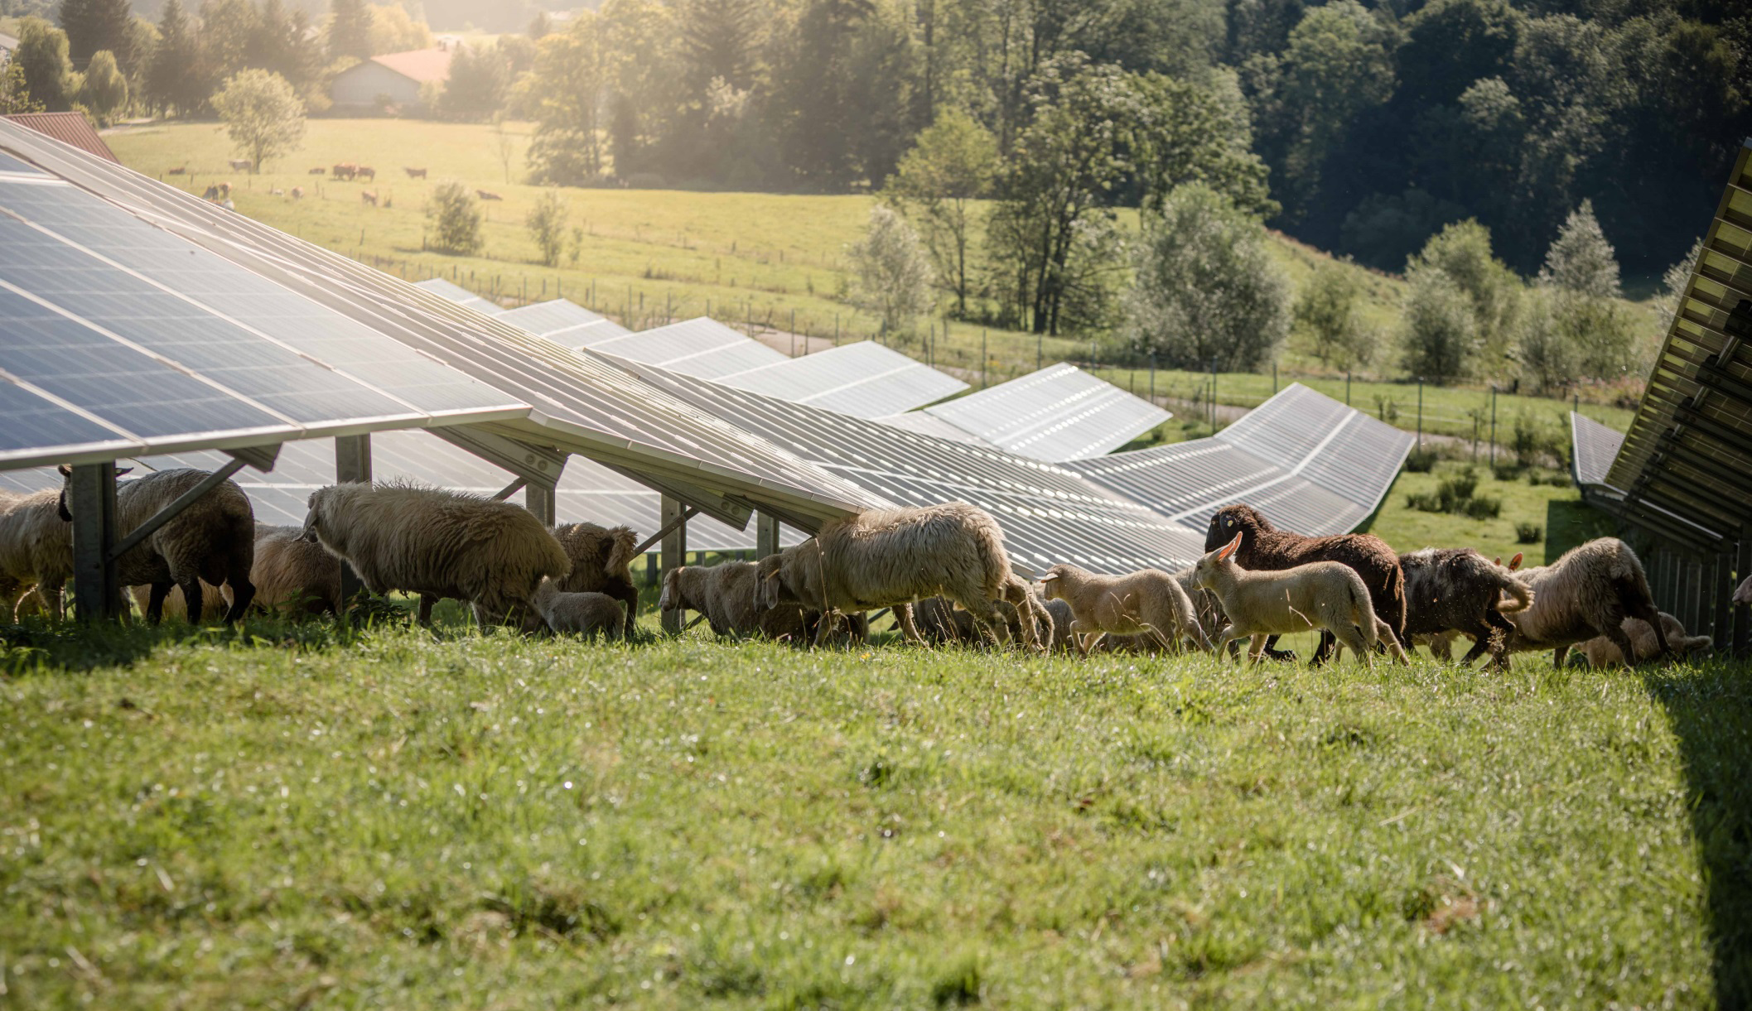
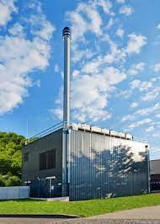
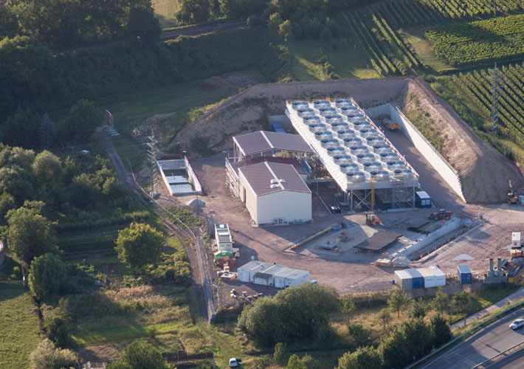
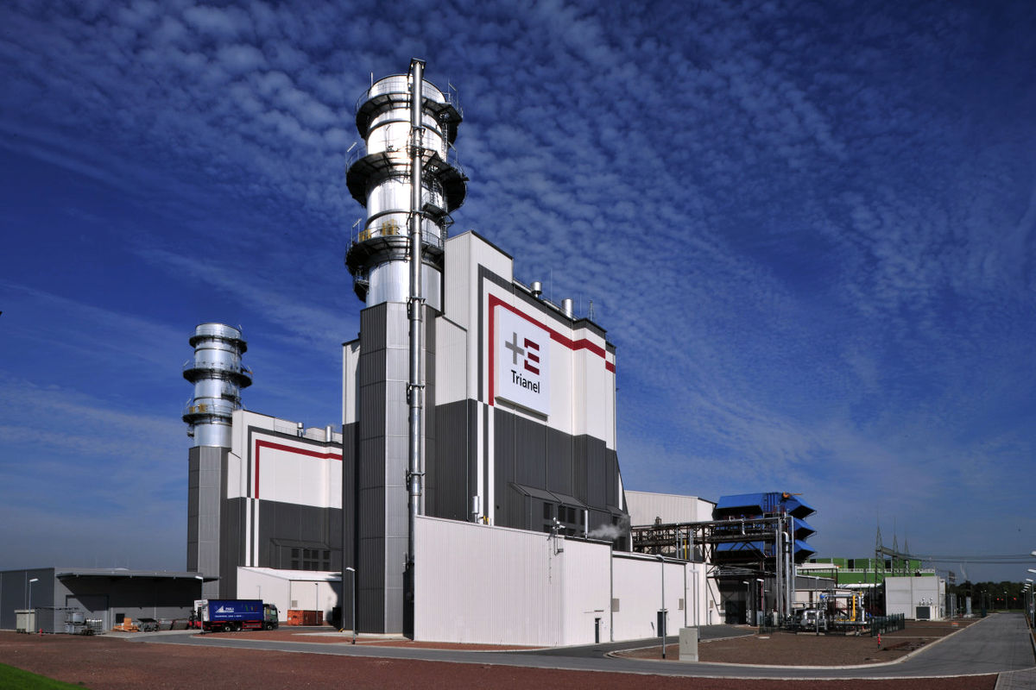
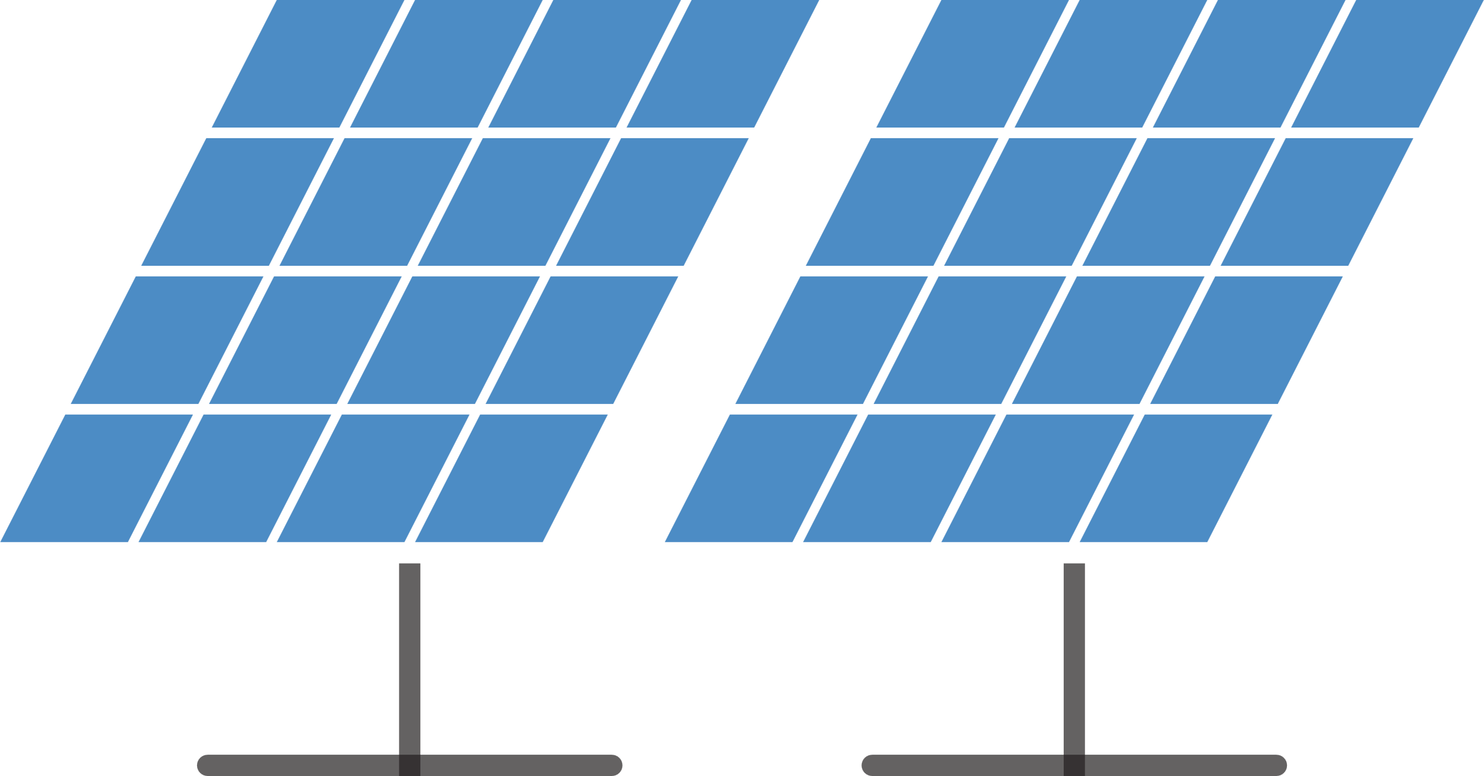




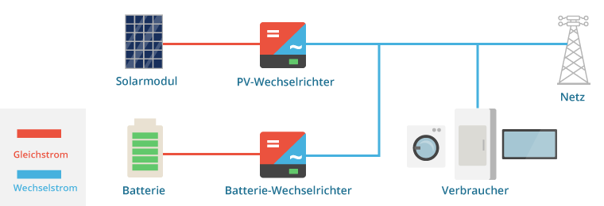
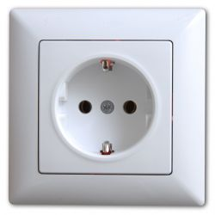
Energetische Dorf-/Stadtgemeinschaft (1) Funktionsprinzip und Komponenten: Bausteinkasten
Dorf/Quartier/Stadt/VG/LK
Quelle: ISE e.V.
O₂
Daten- netz
Flächen-/Infrastruktur-Synergien nutzen
Elektrolyseur
Überschussstrom
Klär- anlage
EMS
Biotop- Inseln
H₂O
H₂
Windpark
CH₄
Gas- netz (Spei- cher)
CH₄
Methan
Groß-Akku
Biogasanlage (Bio-Abfälle)
CO₂
CO₂
Methanisierung
PV-FF-/Agri-PV-Anlage
Verteilernetze (110 kV/20 kV/Ortsnetz)
„ProSumer“ Wohn-/öffentl. Gebäude, Betriebe/ Firmen
Heiz- werk
WPPE
Tiefe- Geo- thermie
Solar- Thermie
G(uD)- KW
Wärme- netz
Bio- masse
BH- KW
Ab- Wärme
MH KW
Strom- netz
Wärmenetz
(Abfälle)
Sektorkopplung beim Erzeuger/Verbraucher (ProSumer) garantieren wirtschaftliche Autarkie!

Slide 29
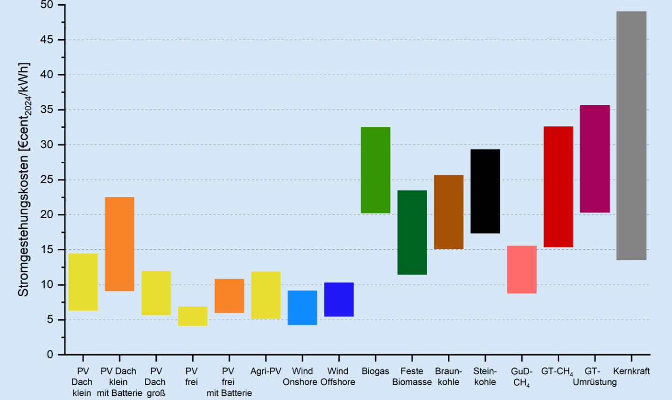
Stromgestehungskosten im Vergleich (1) Stromerzeugung in D
*)
*) Kosten für Endlagerung sind nicht enthalten
Quelle: FH-ISE, Juli 2024
PV- und Windkraftanlagen haben die niedrigsten Stromgestehungskosten!

